Slide 1
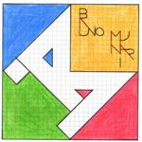
ISTITUTO COMPRENSIVO
BRUNO MUNARI
Casa dei Bambini Montessori
dal 1969

Slide 2
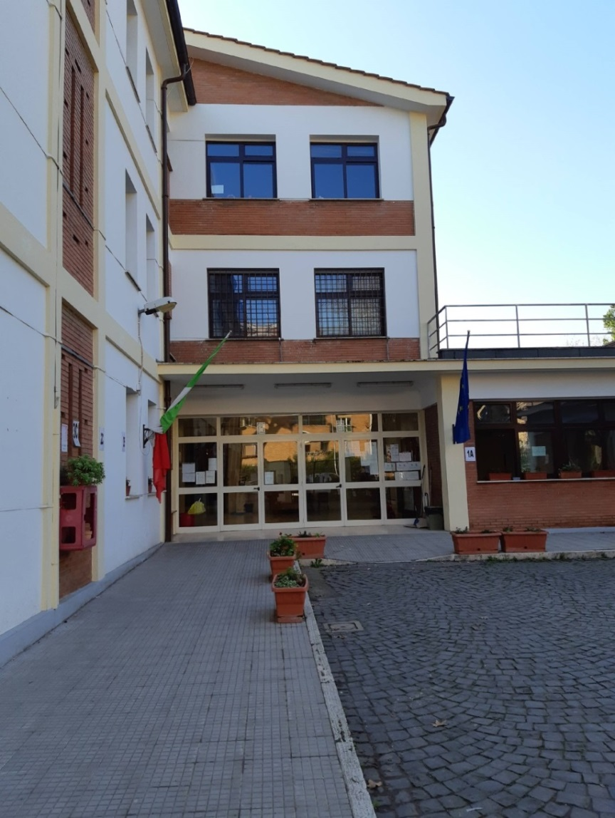
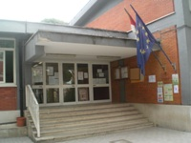
Sede Mauri Sede Disney

Slide 3
Ambiente educatore

Slide 4
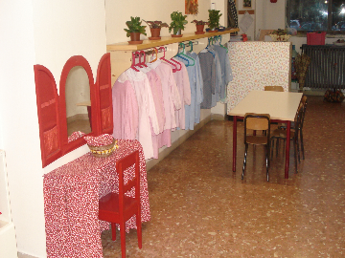

Slide 5
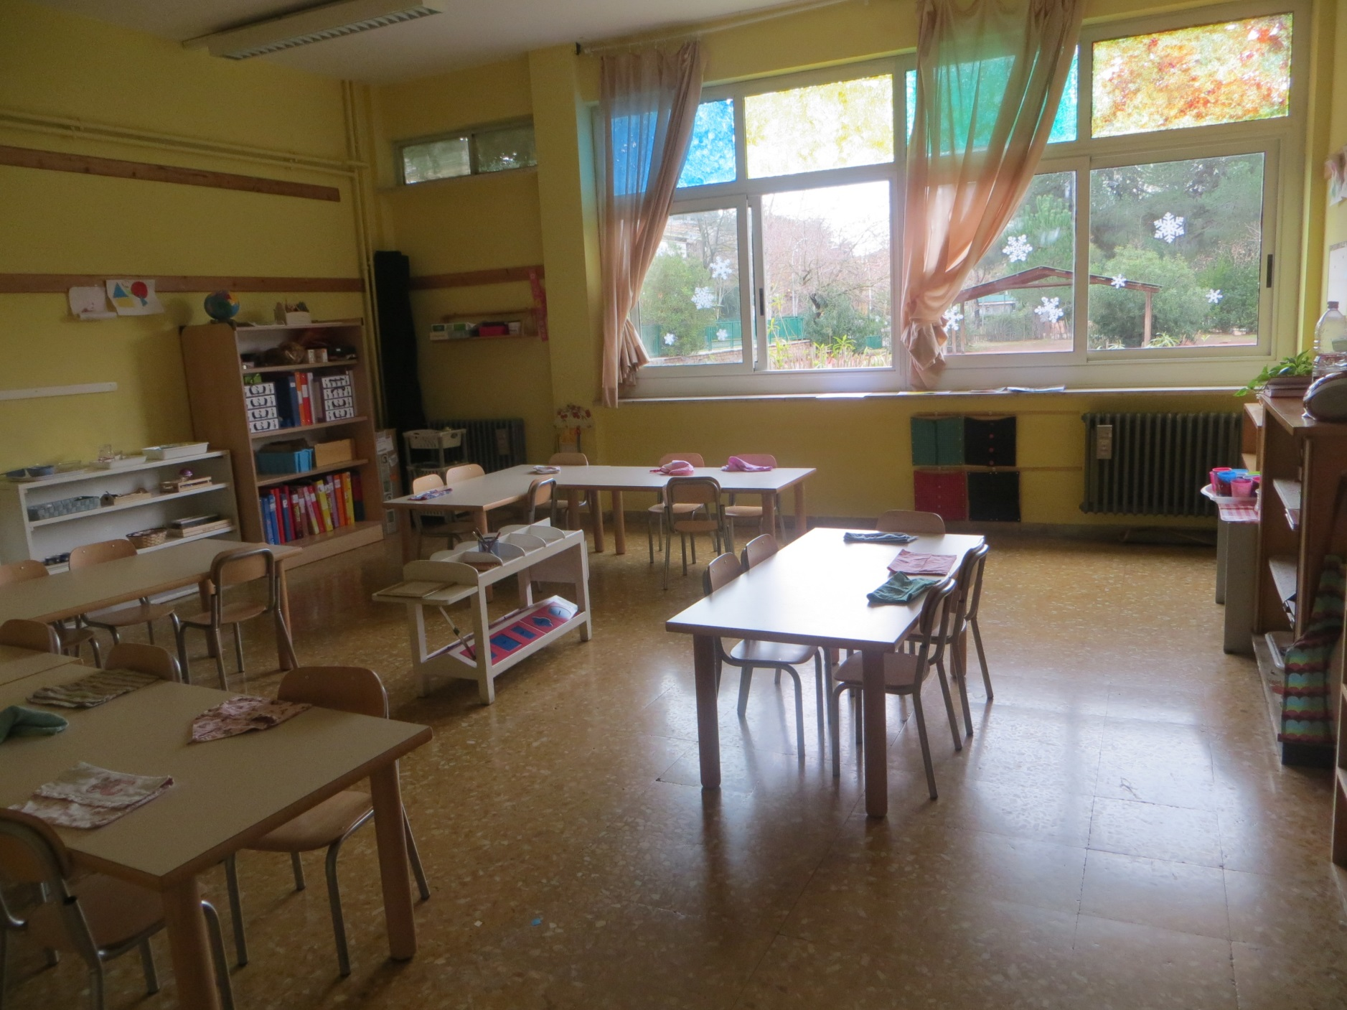

Slide 6
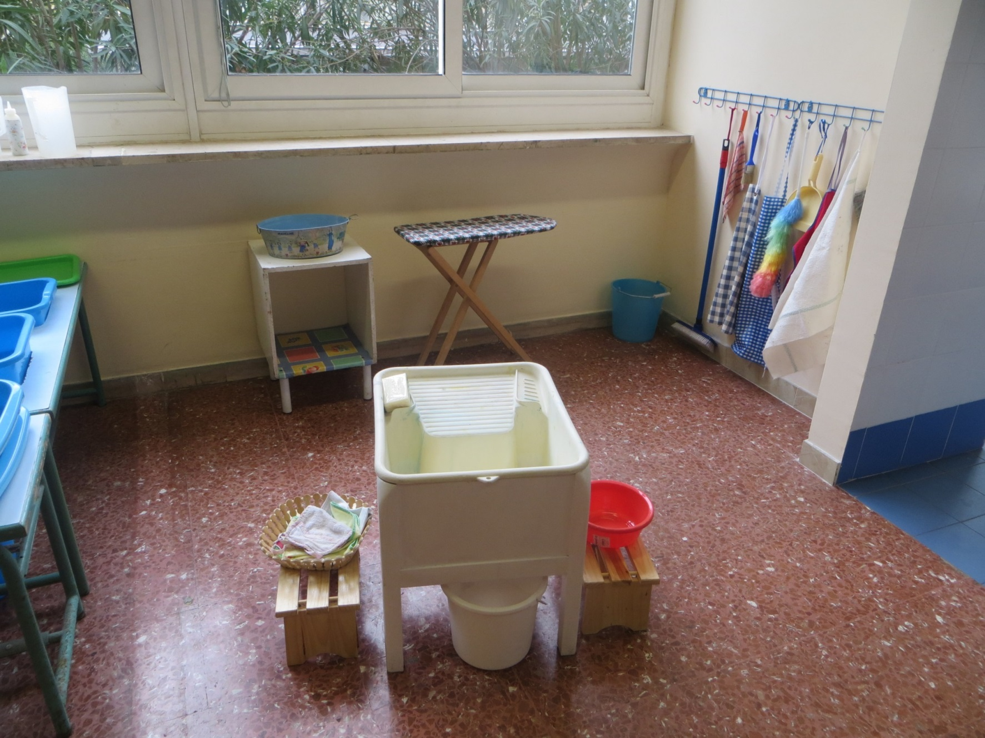

Slide 7
Autonomia e socializzazione

Slide 8
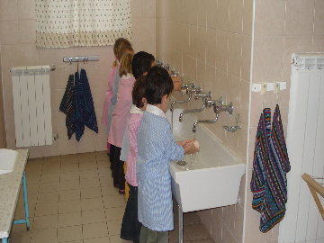

Slide 9
Attività di Vita Pratica
Cura della Persona
Cura dell’Ambiente

Slide 10
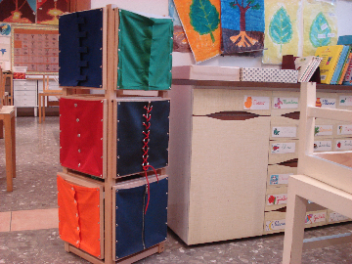

Slide 11
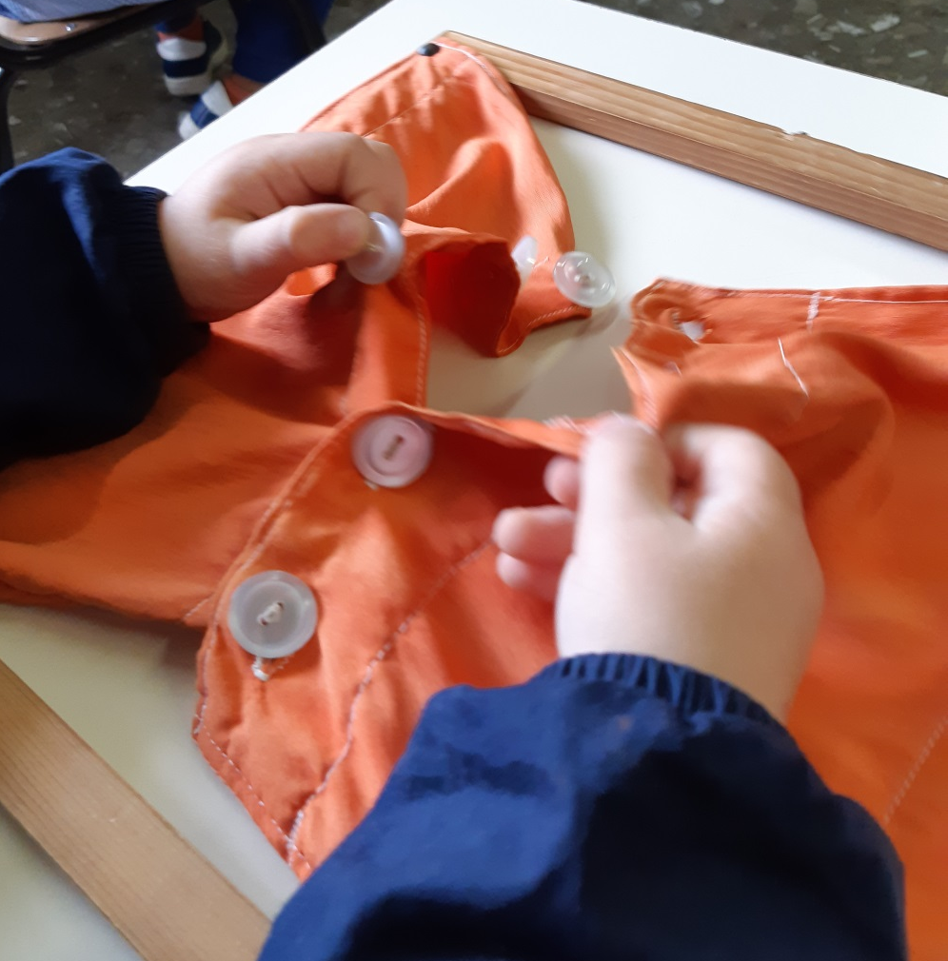

Slide 12
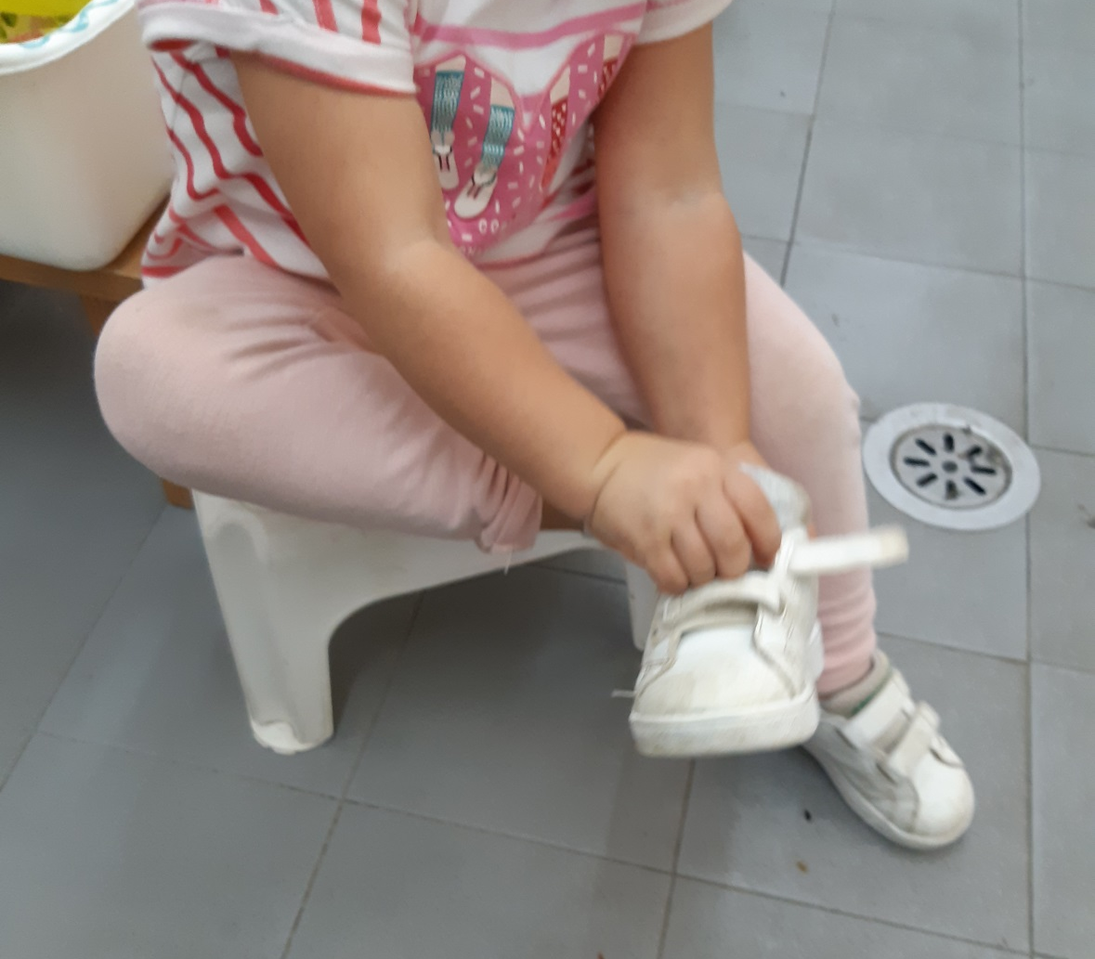

Slide 13
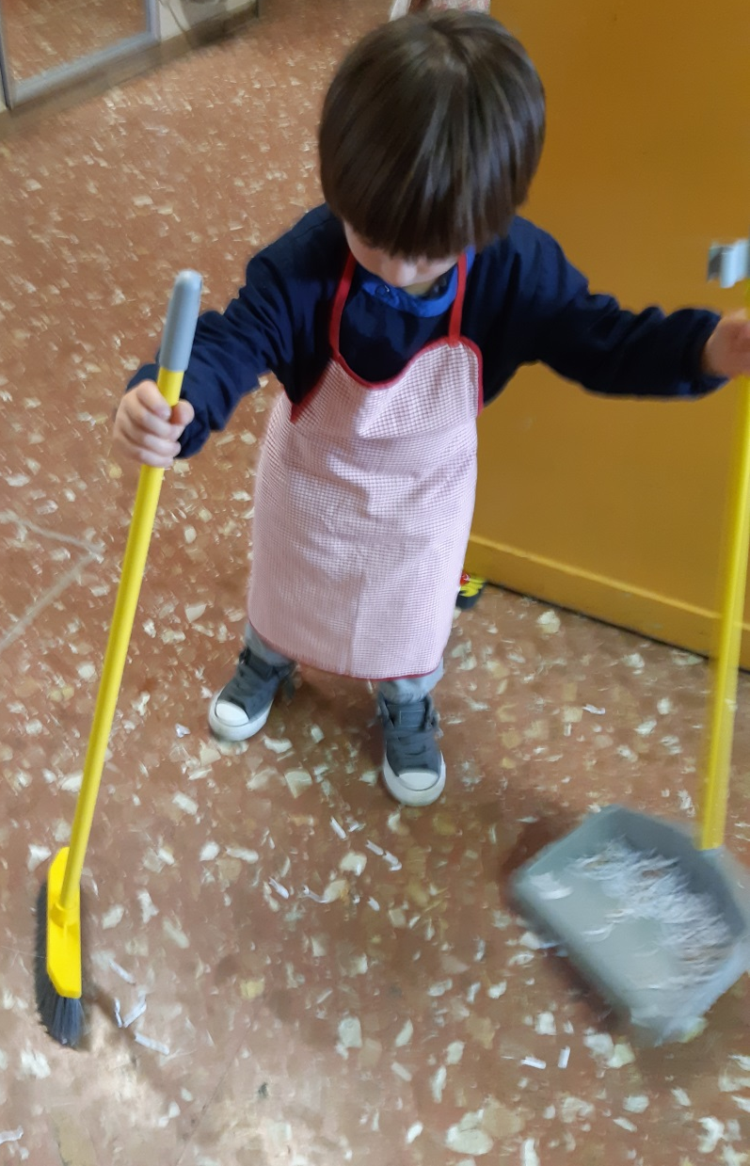

Slide 14
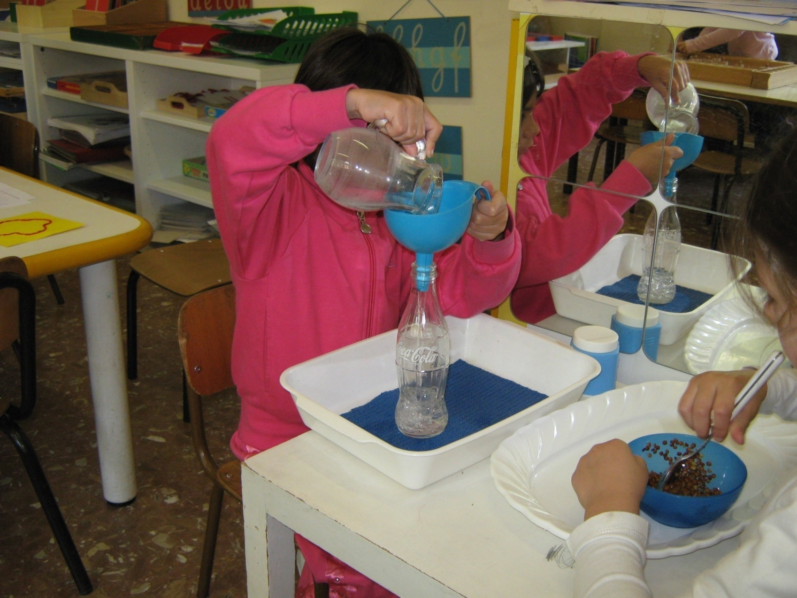

Slide 15
Il momento del pranzo e la sua organizzazione

Slide 16
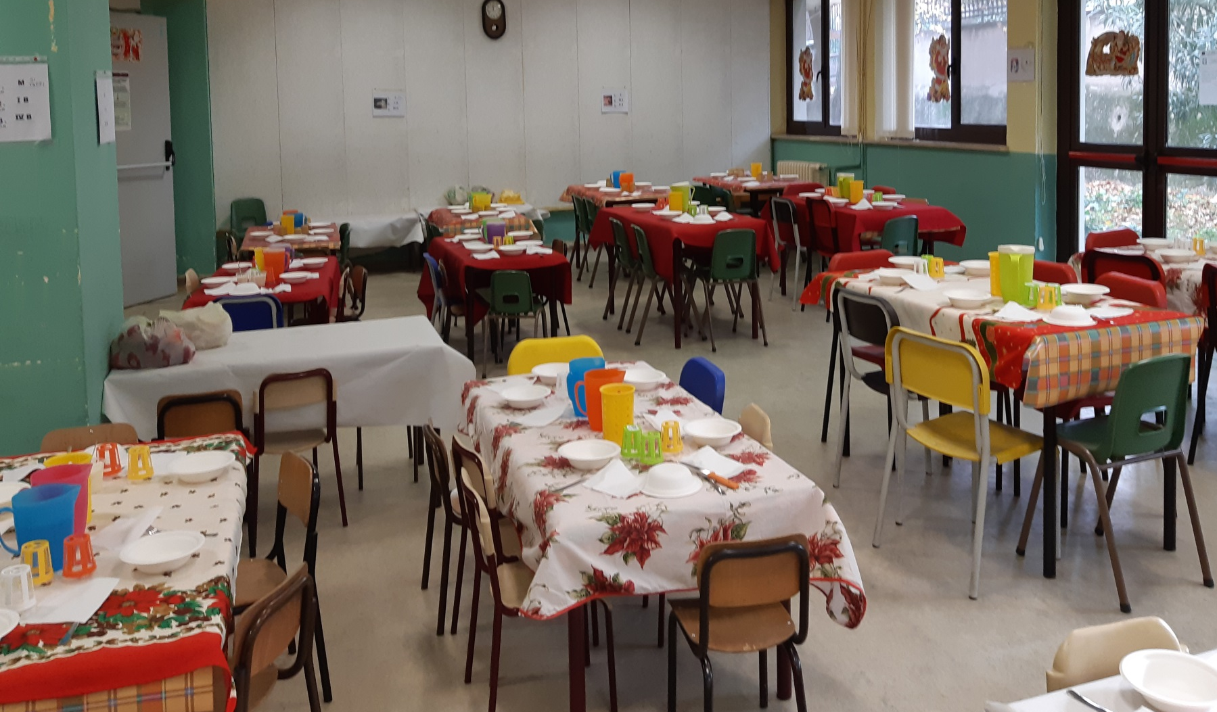

Slide 17
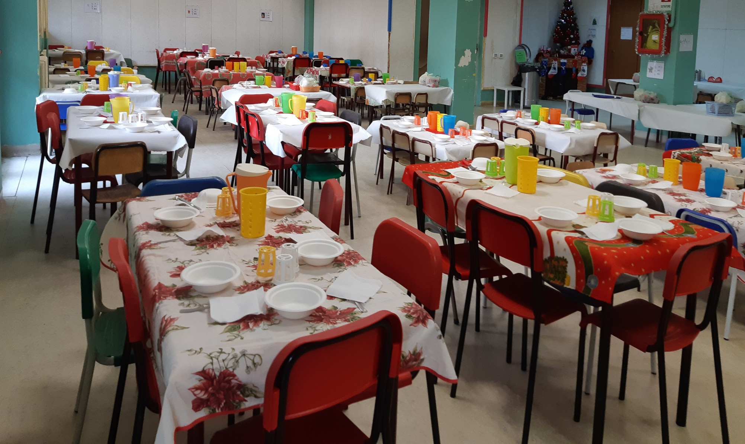

Slide 18
Il materiale Montessori
per
lo sviluppo sensoriale

Slide 19
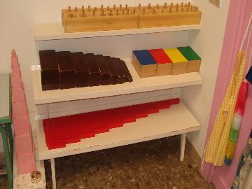

Slide 20
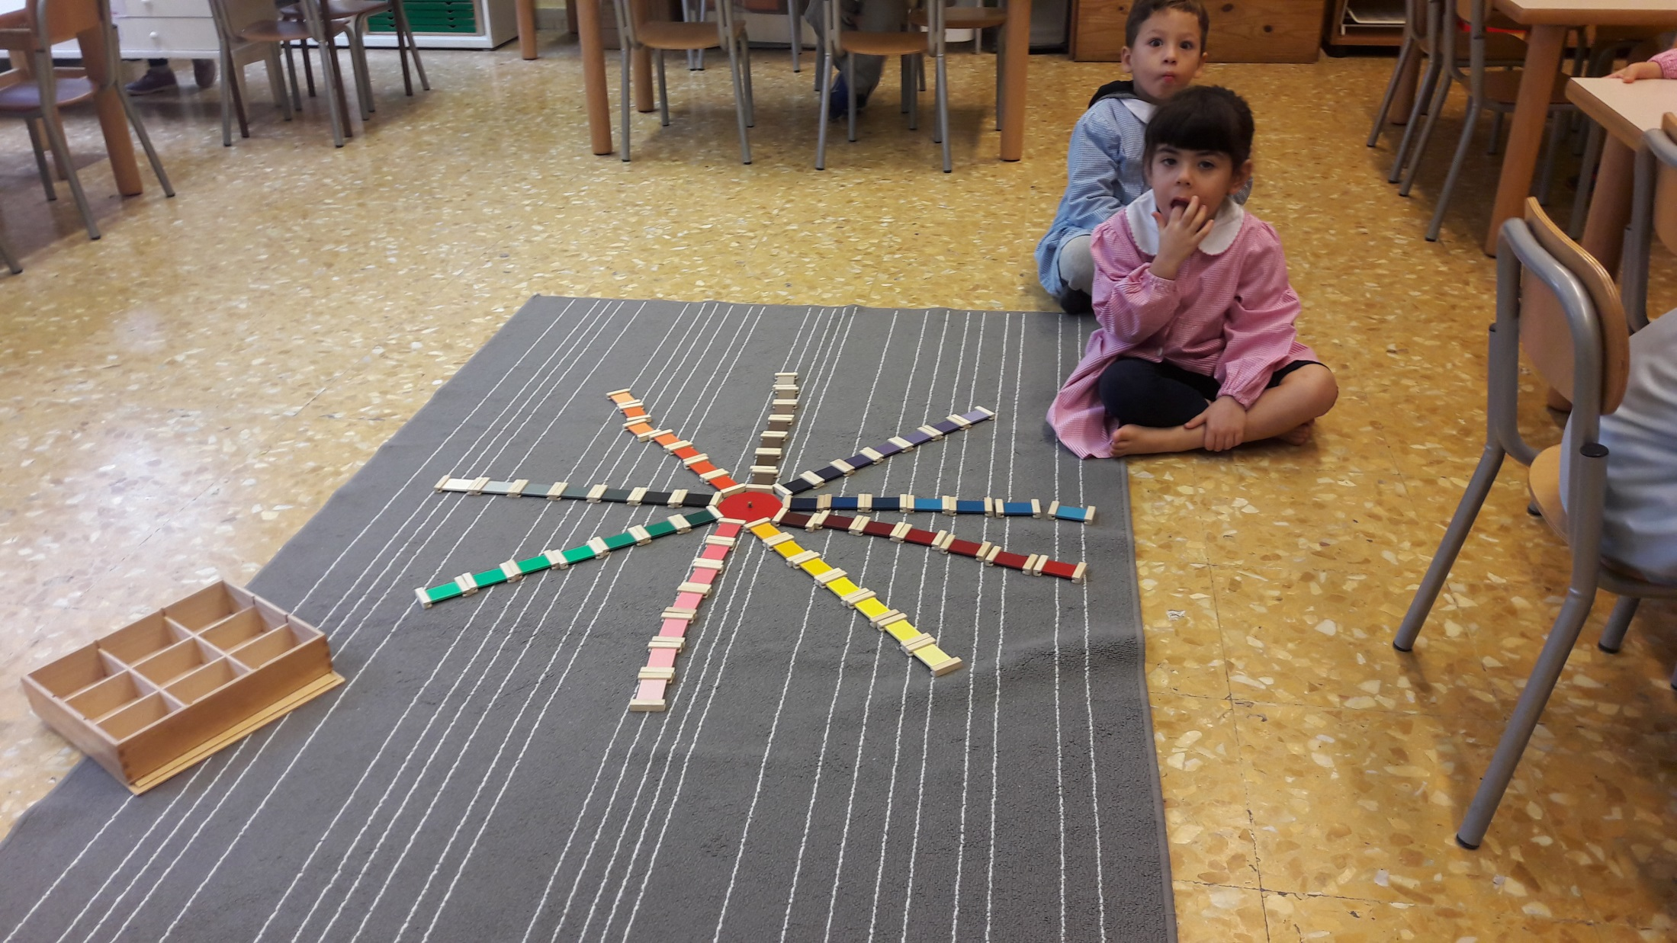

Slide 21
Il materiale Montessori per lo sviluppo e la costruzione del pensiero logico matematico

Slide 22
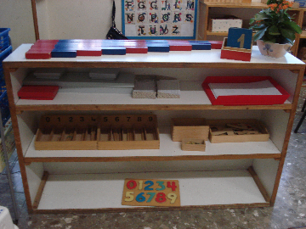

Slide 23
Materiale Montessori per lo sviluppo del linguaggio

Slide 24
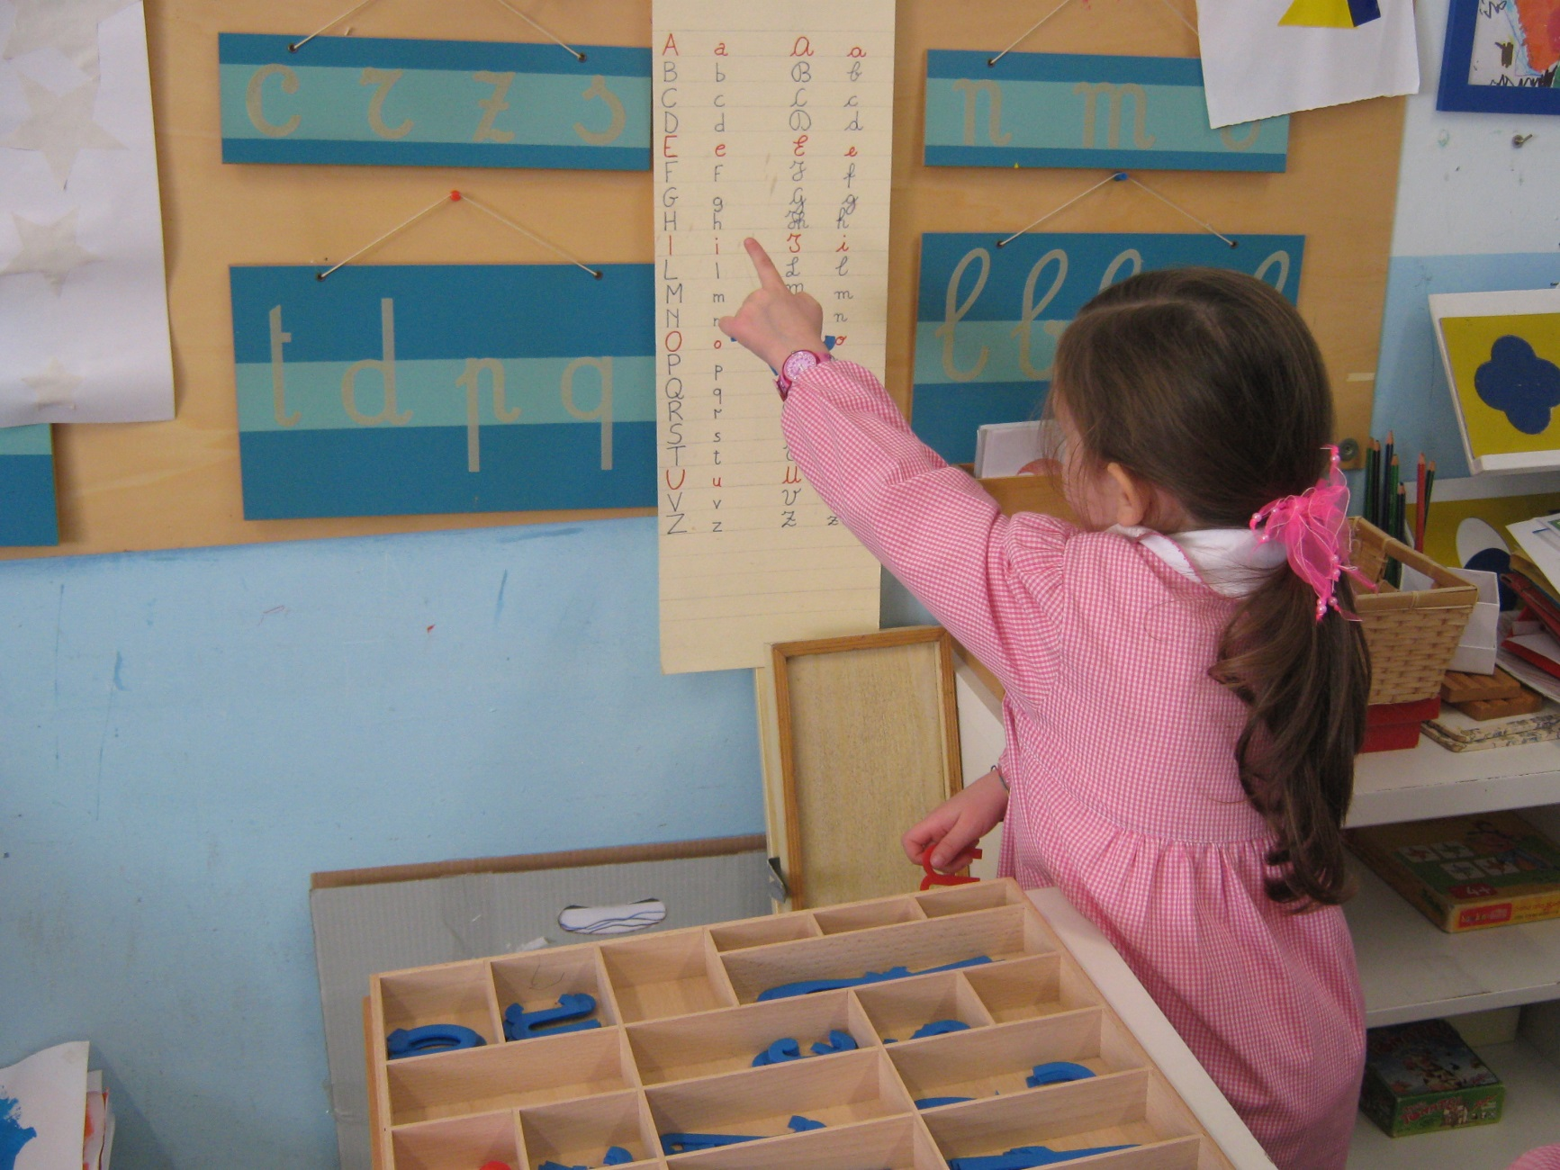

Slide 25
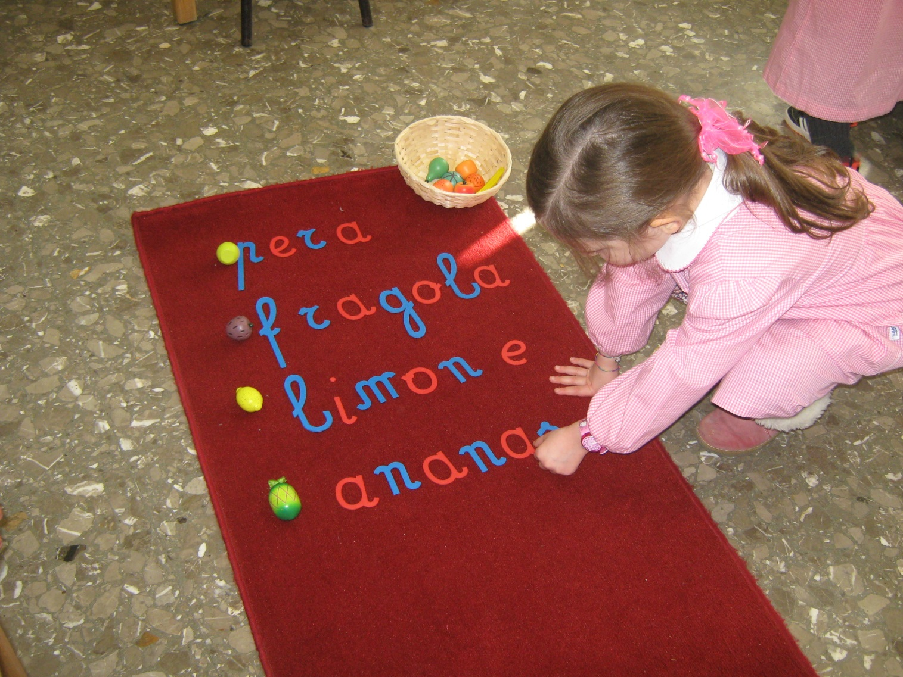

Slide 26
Materiale per le osservazioni e le esperienze scientifiche

Slide 27
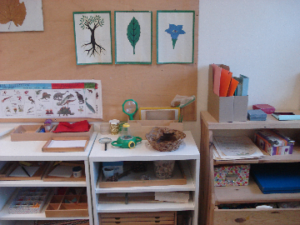

Slide 28
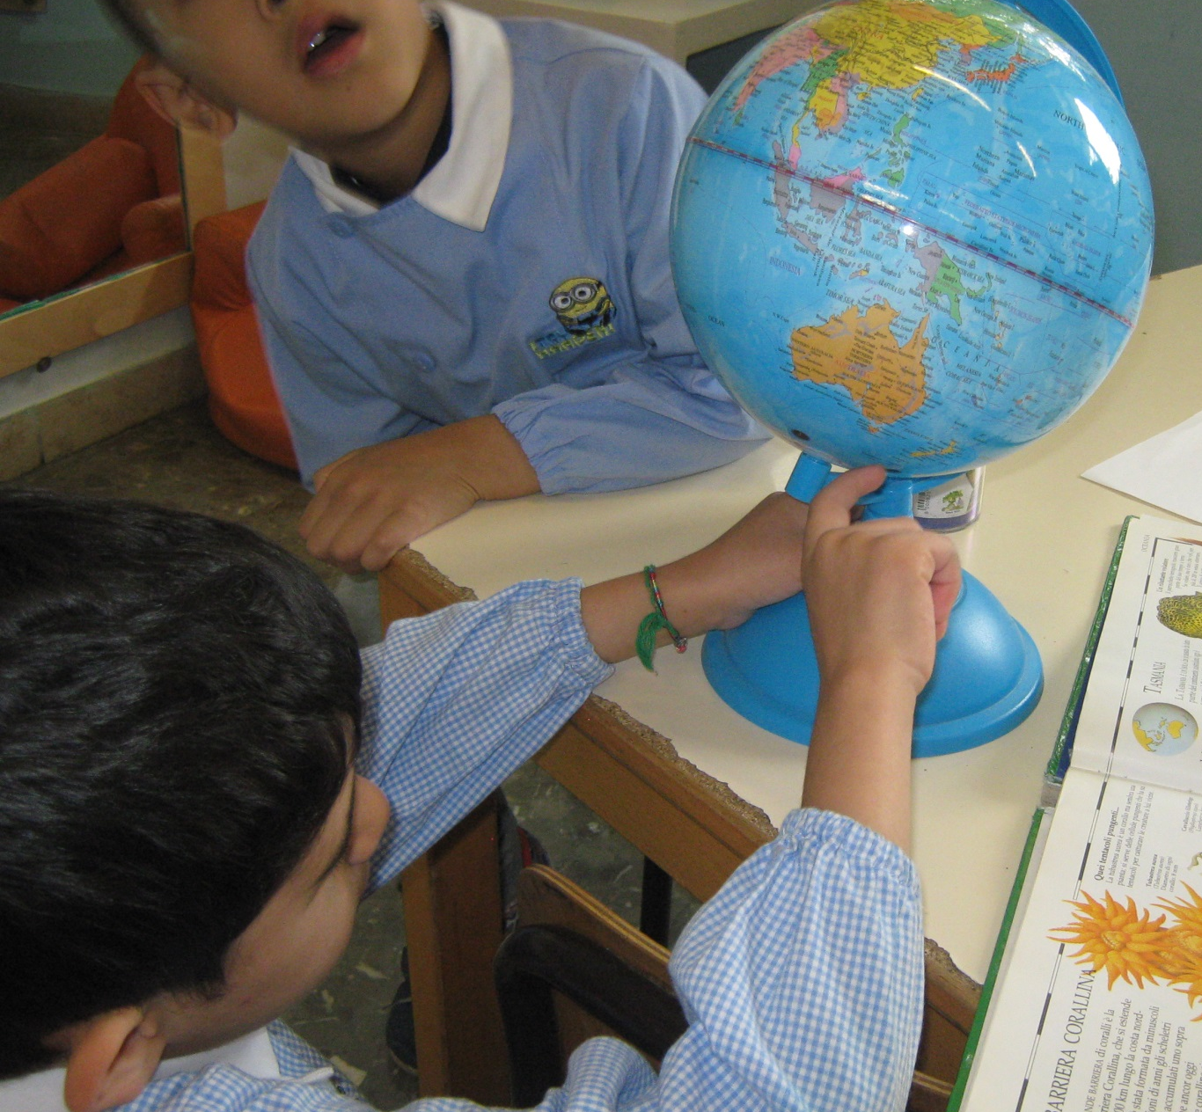

Slide 29
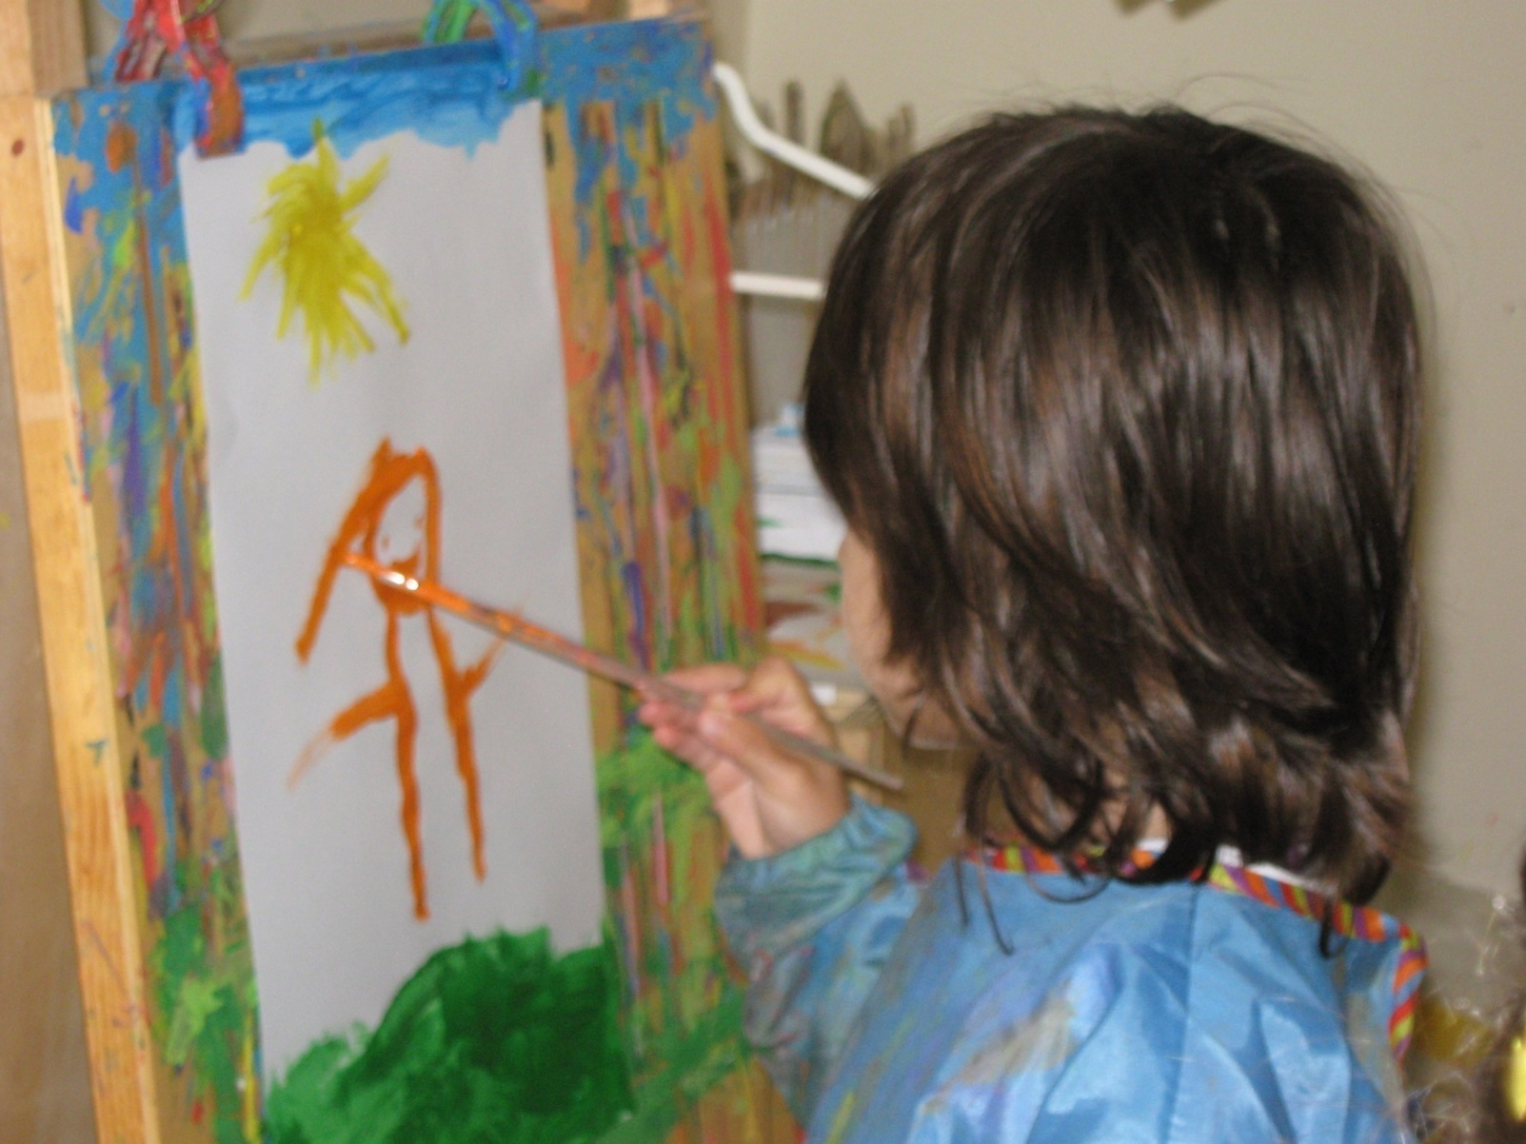
Attività grafico espressive

Slide 30
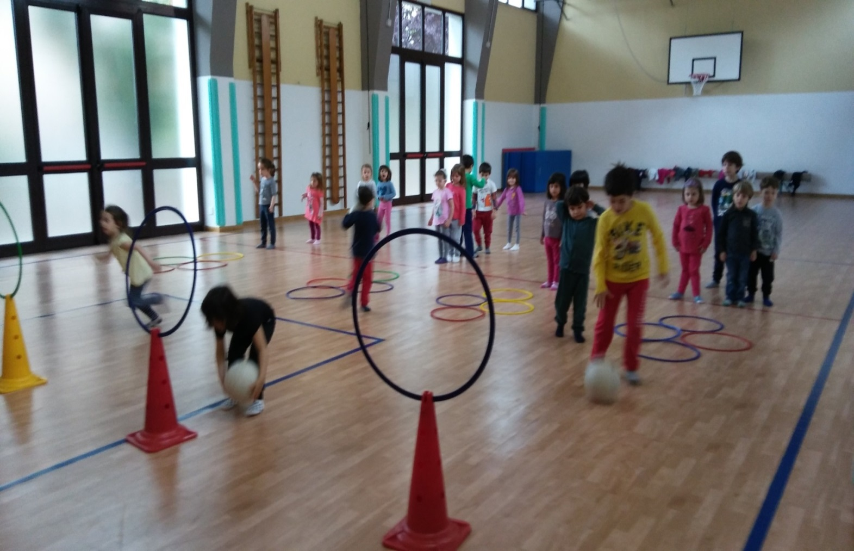
La palestra

Slide 31
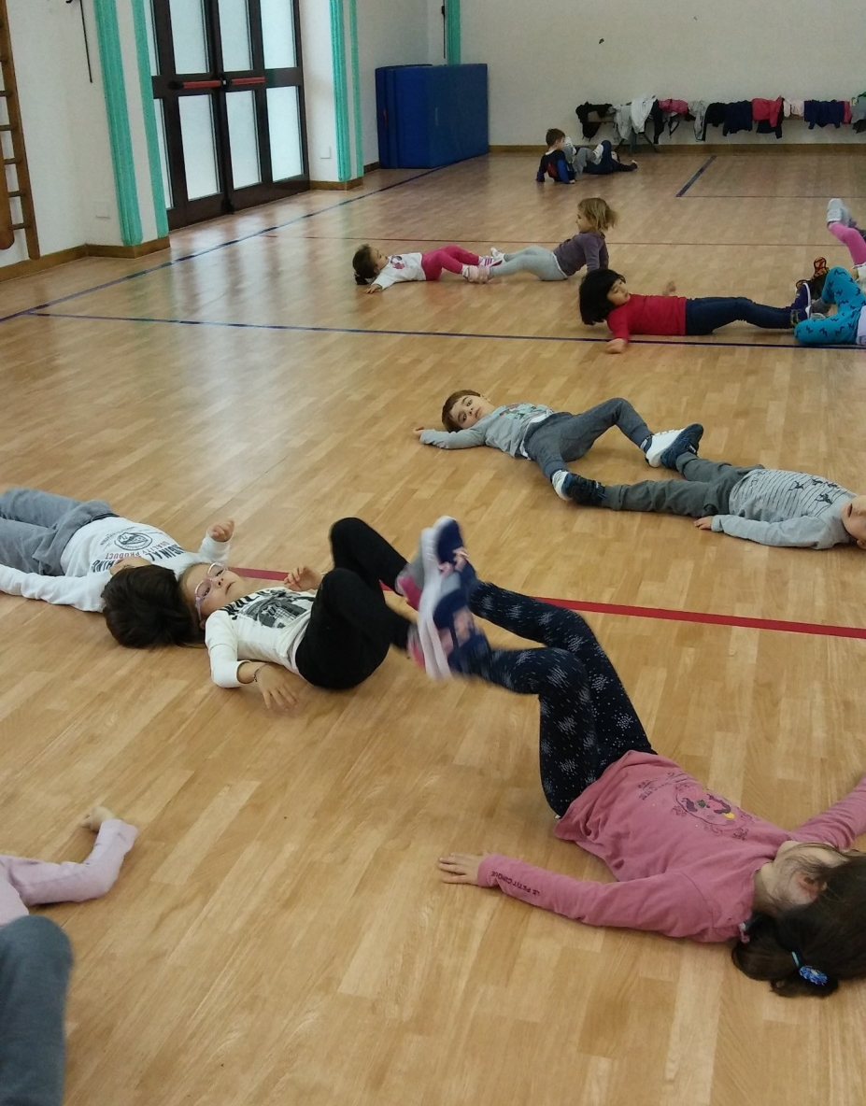

Slide 32
La Religione Cattolica

Slide 33
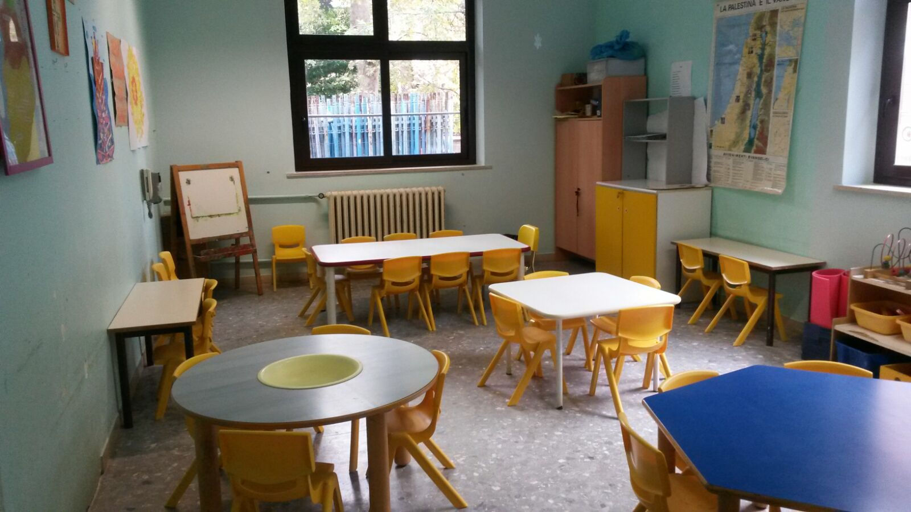

Slide 34
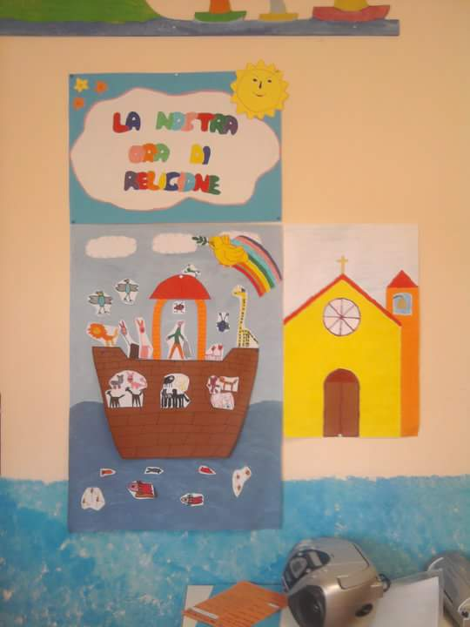

Slide 35
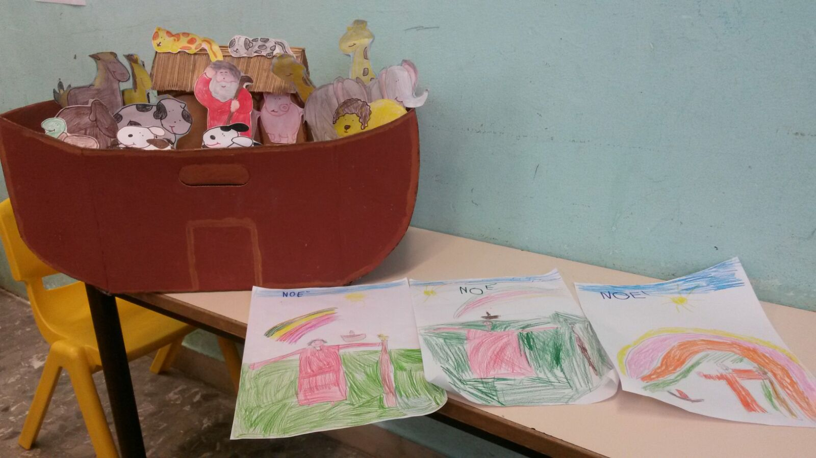

Slide 36
Il giardino

Slide 37
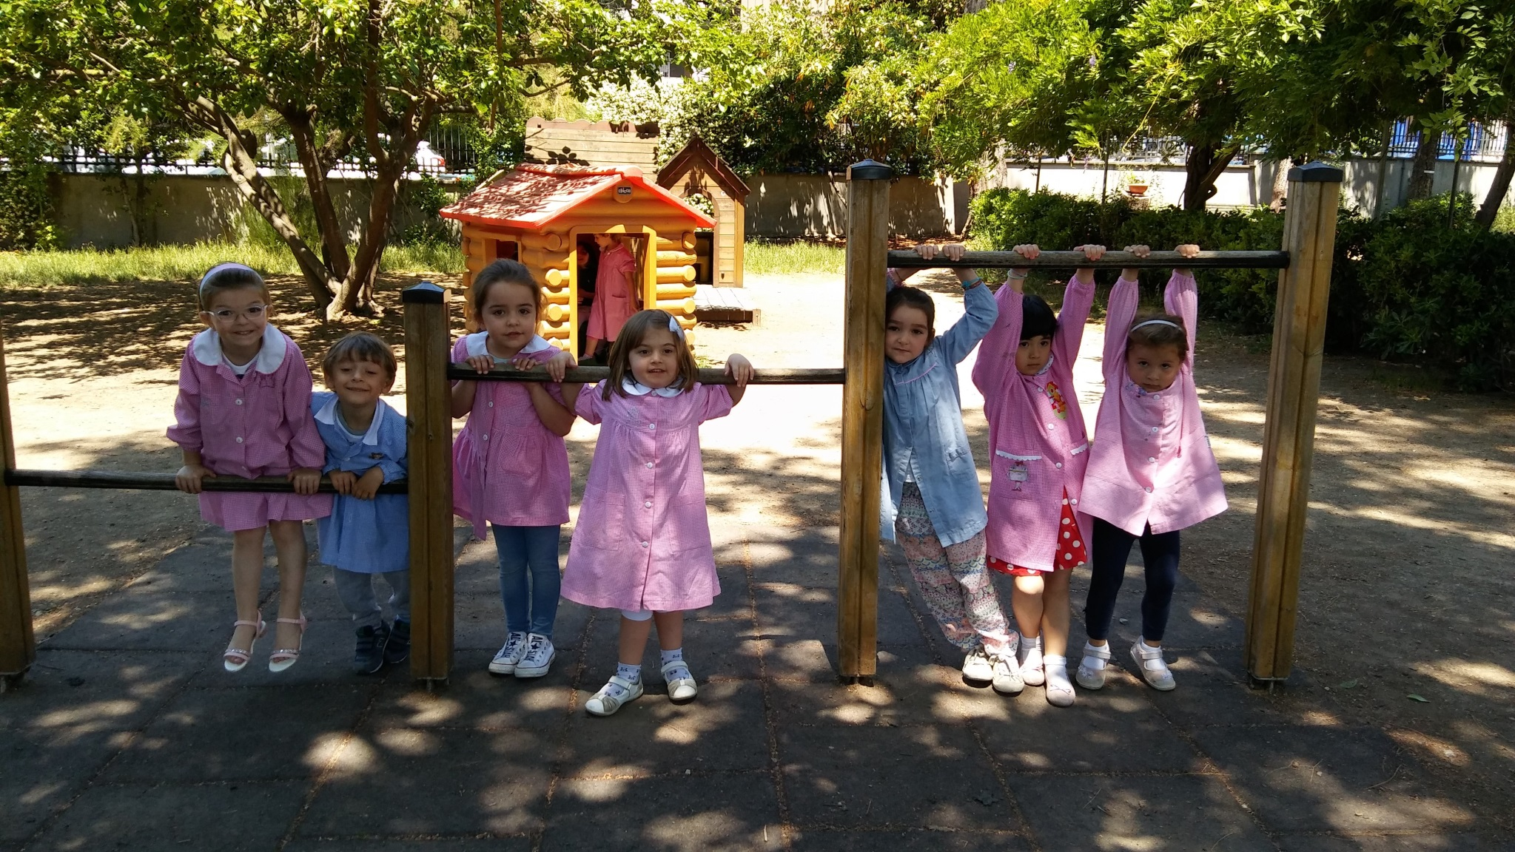

Slide 38
Progetti d’Istituto
Giardini Didattici
Laboratori Espressivi
Progetto Lettura

Slide 39
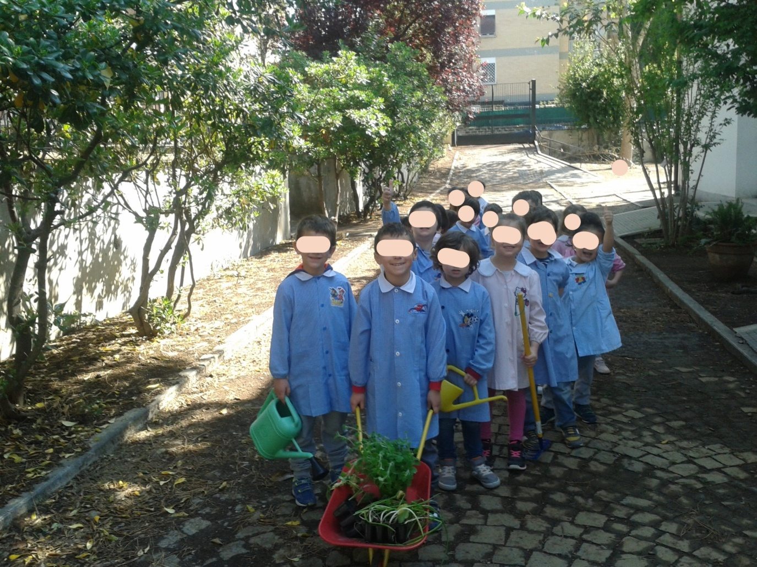
I Giardini Didattici

Slide 40
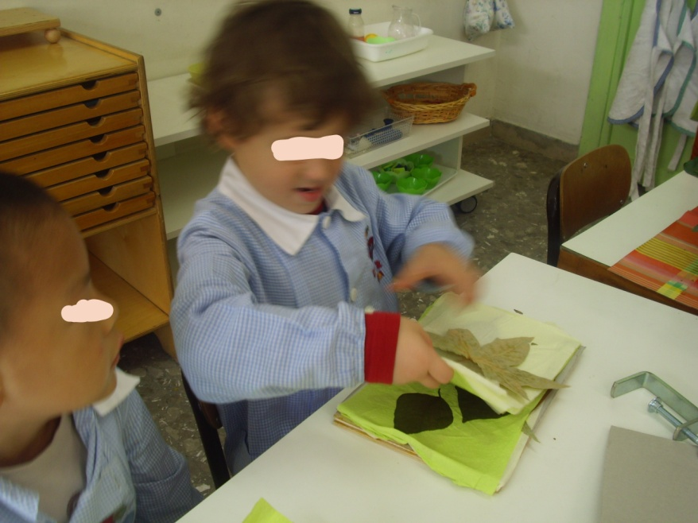
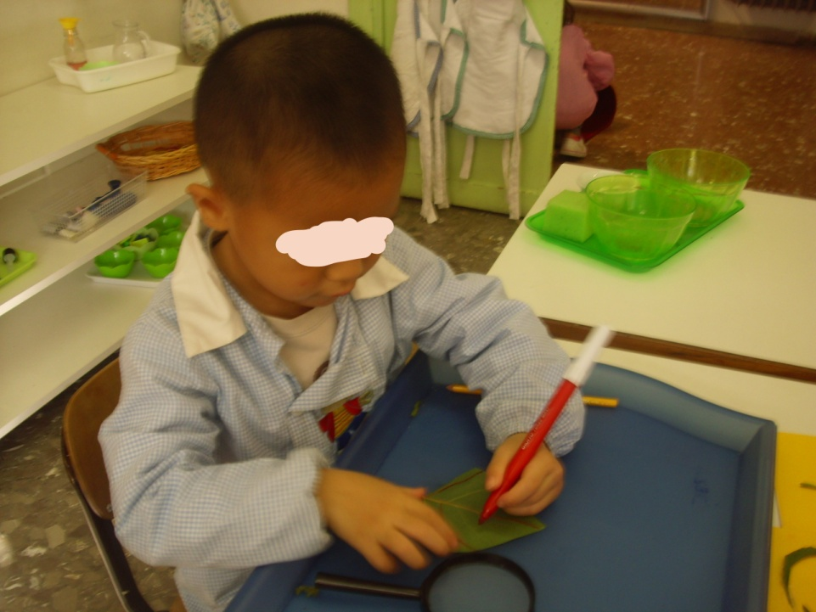
dallo studio …

Slide 41
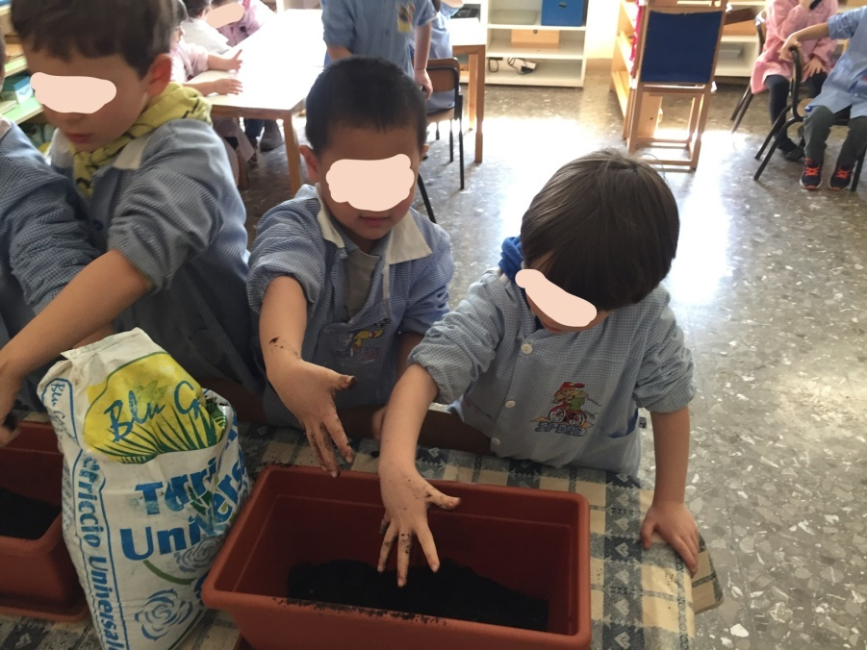
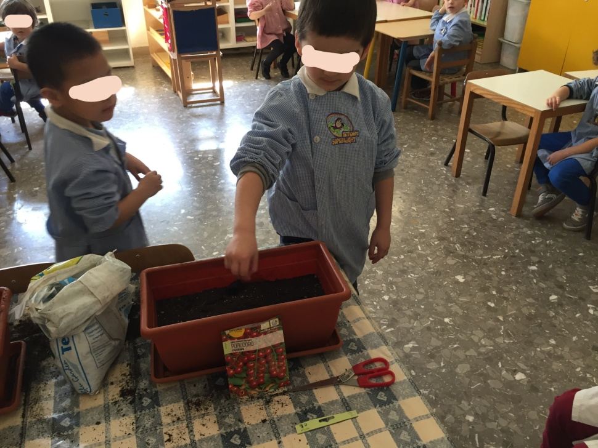
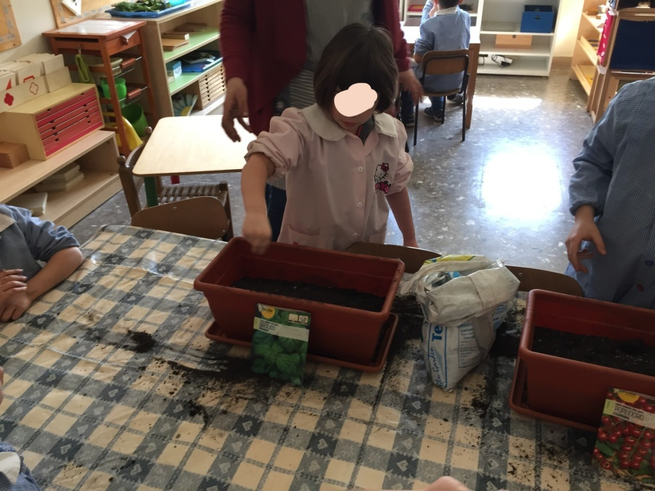
alla pratica …

Slide 42
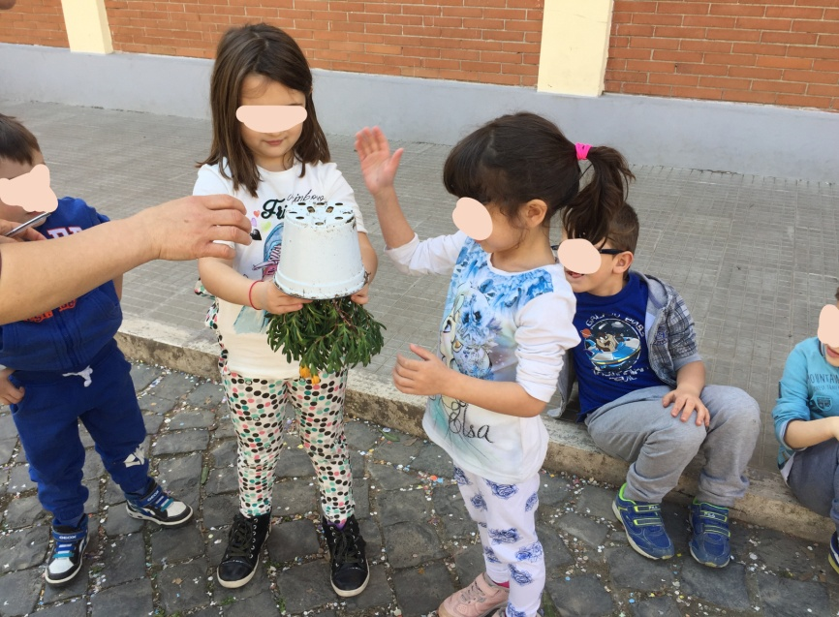
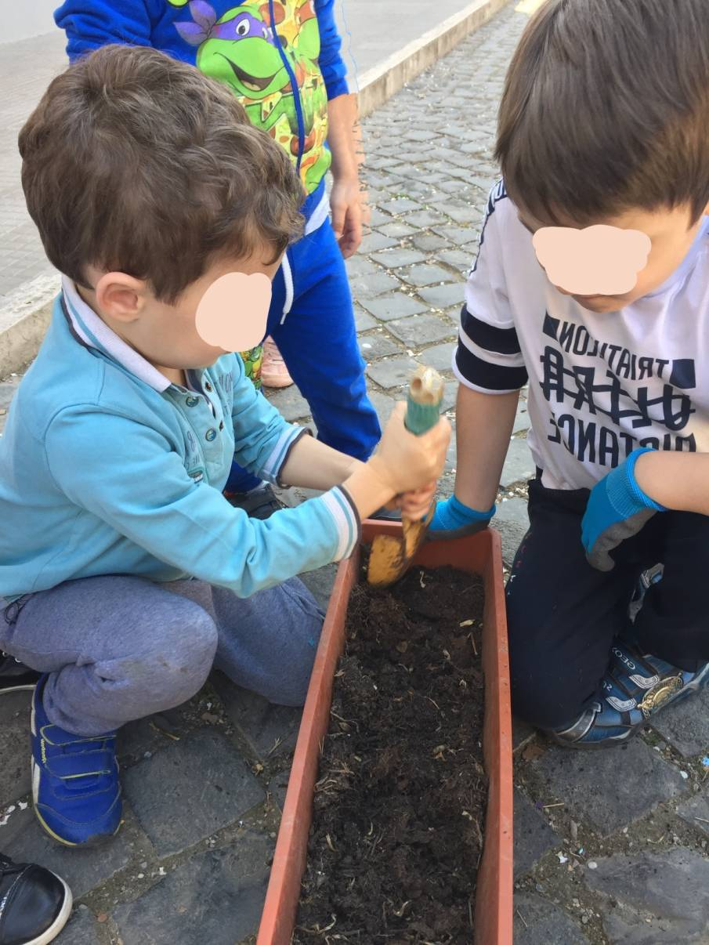
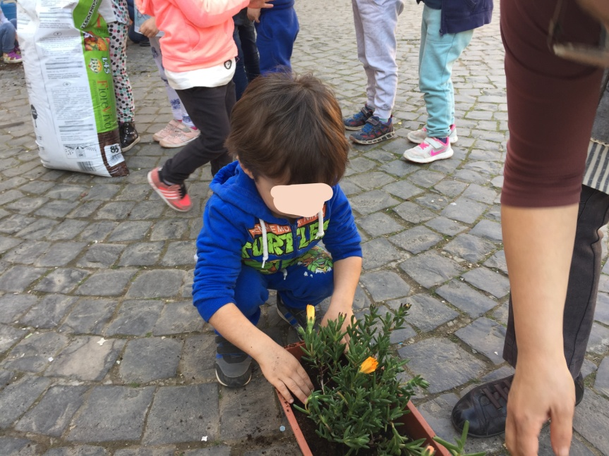
Giornata del Green Day …

Slide 43
Laboratori espressivi:
La Rassegna del Viganò

Slide 44
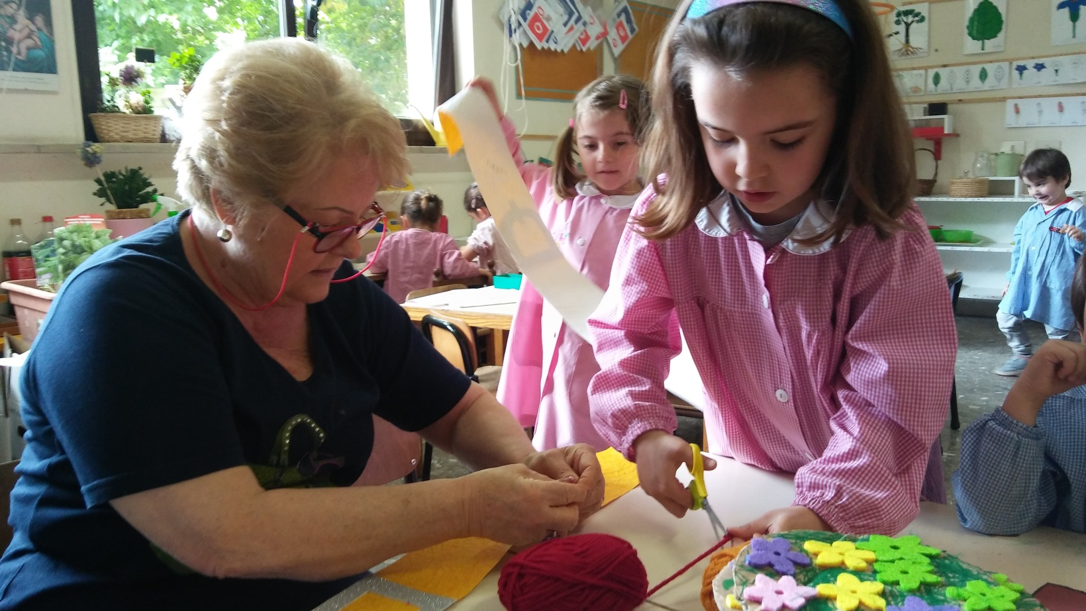
Allestimento e costumi di scena

Slide 45
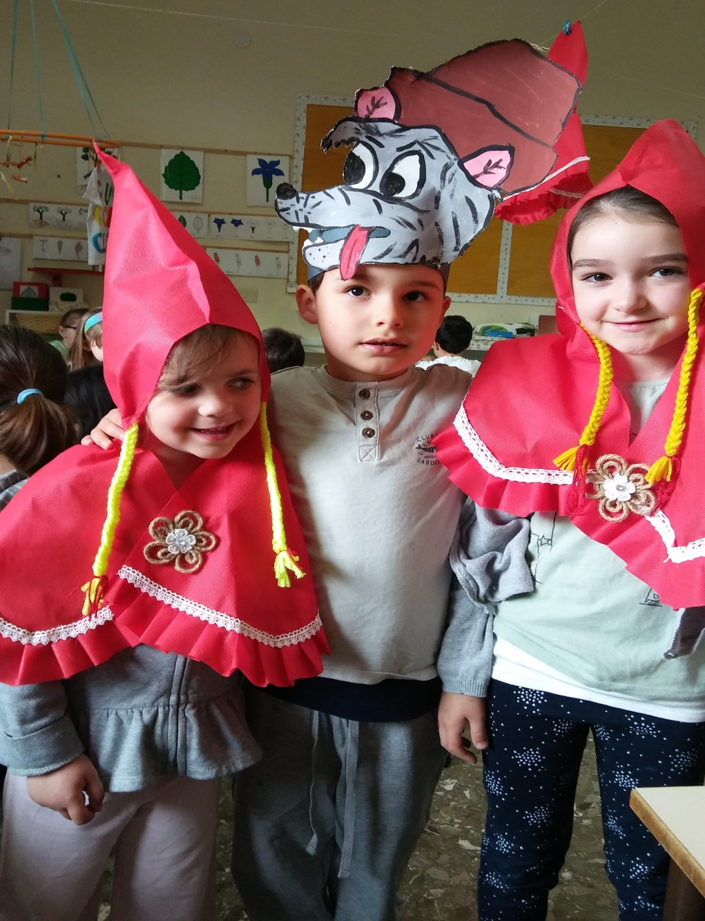

Slide 46
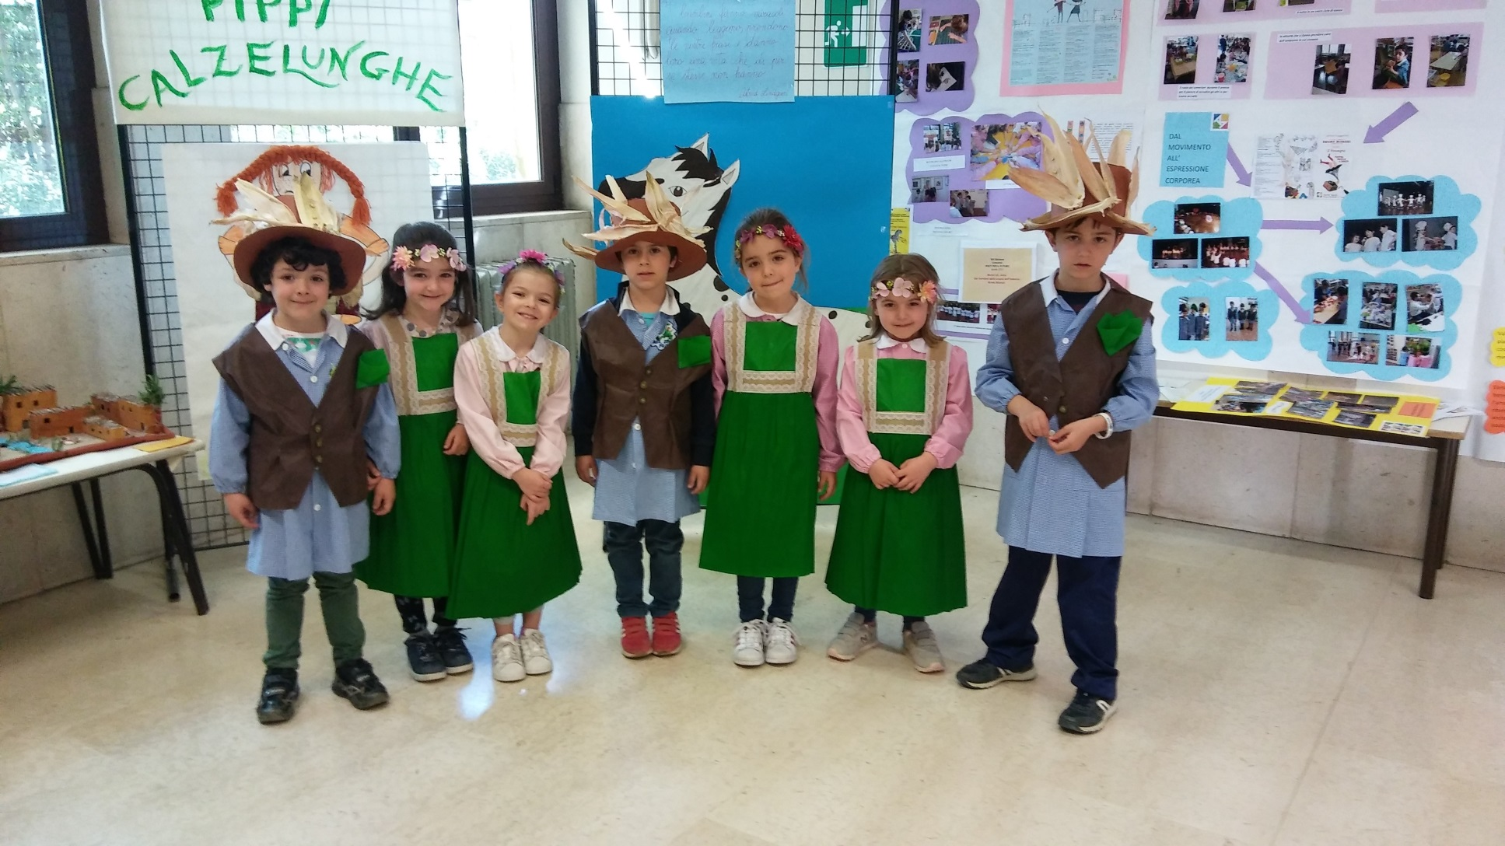
Pronti con i costumi di scena per la prima

Slide 47
Il Progetto Lettura
Lettura dei ‘’Generi’’
Giornata della ‘’Memoria’’
Lettura condivisa
Mostra degli illustratori
Poeti in erba

Slide 48
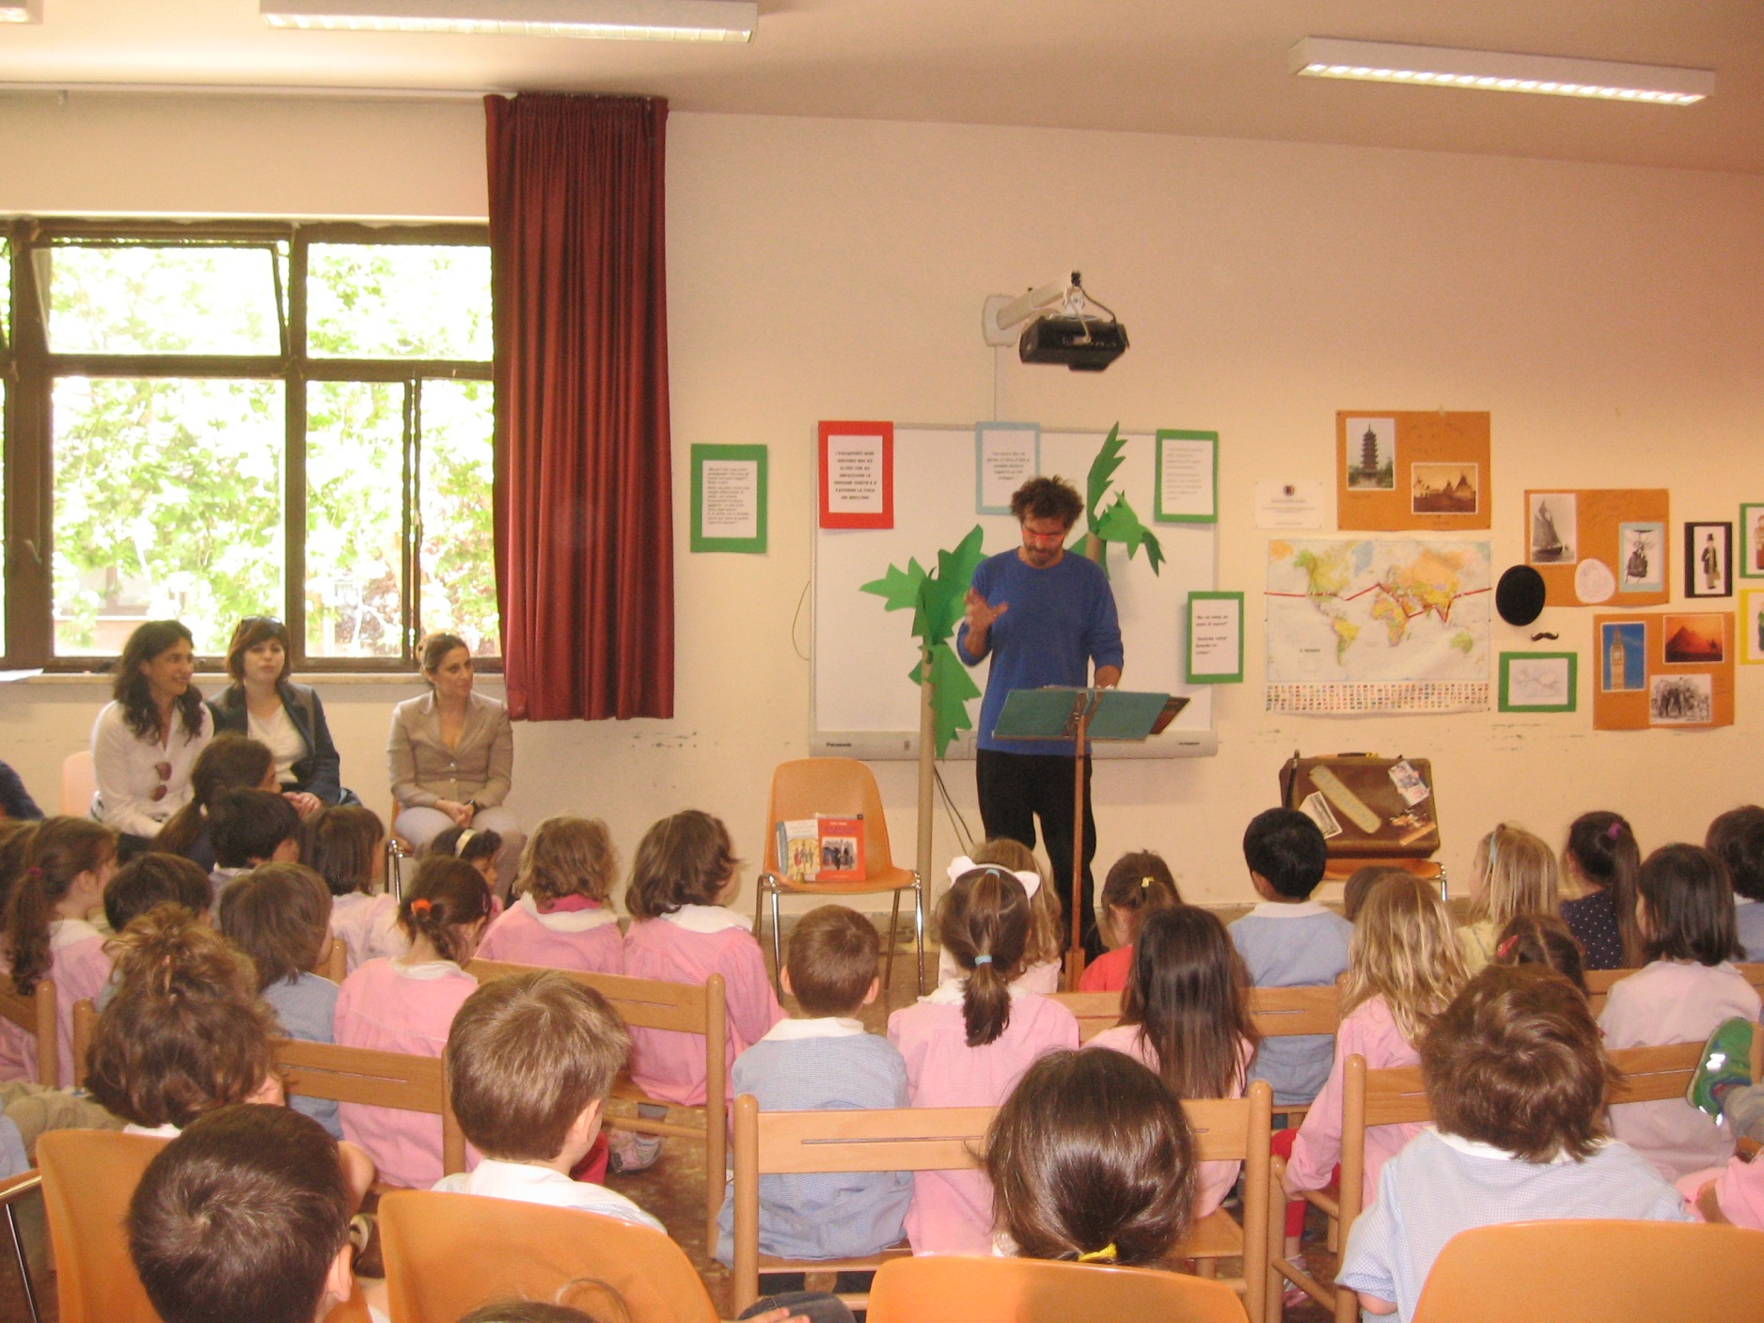

Slide 49
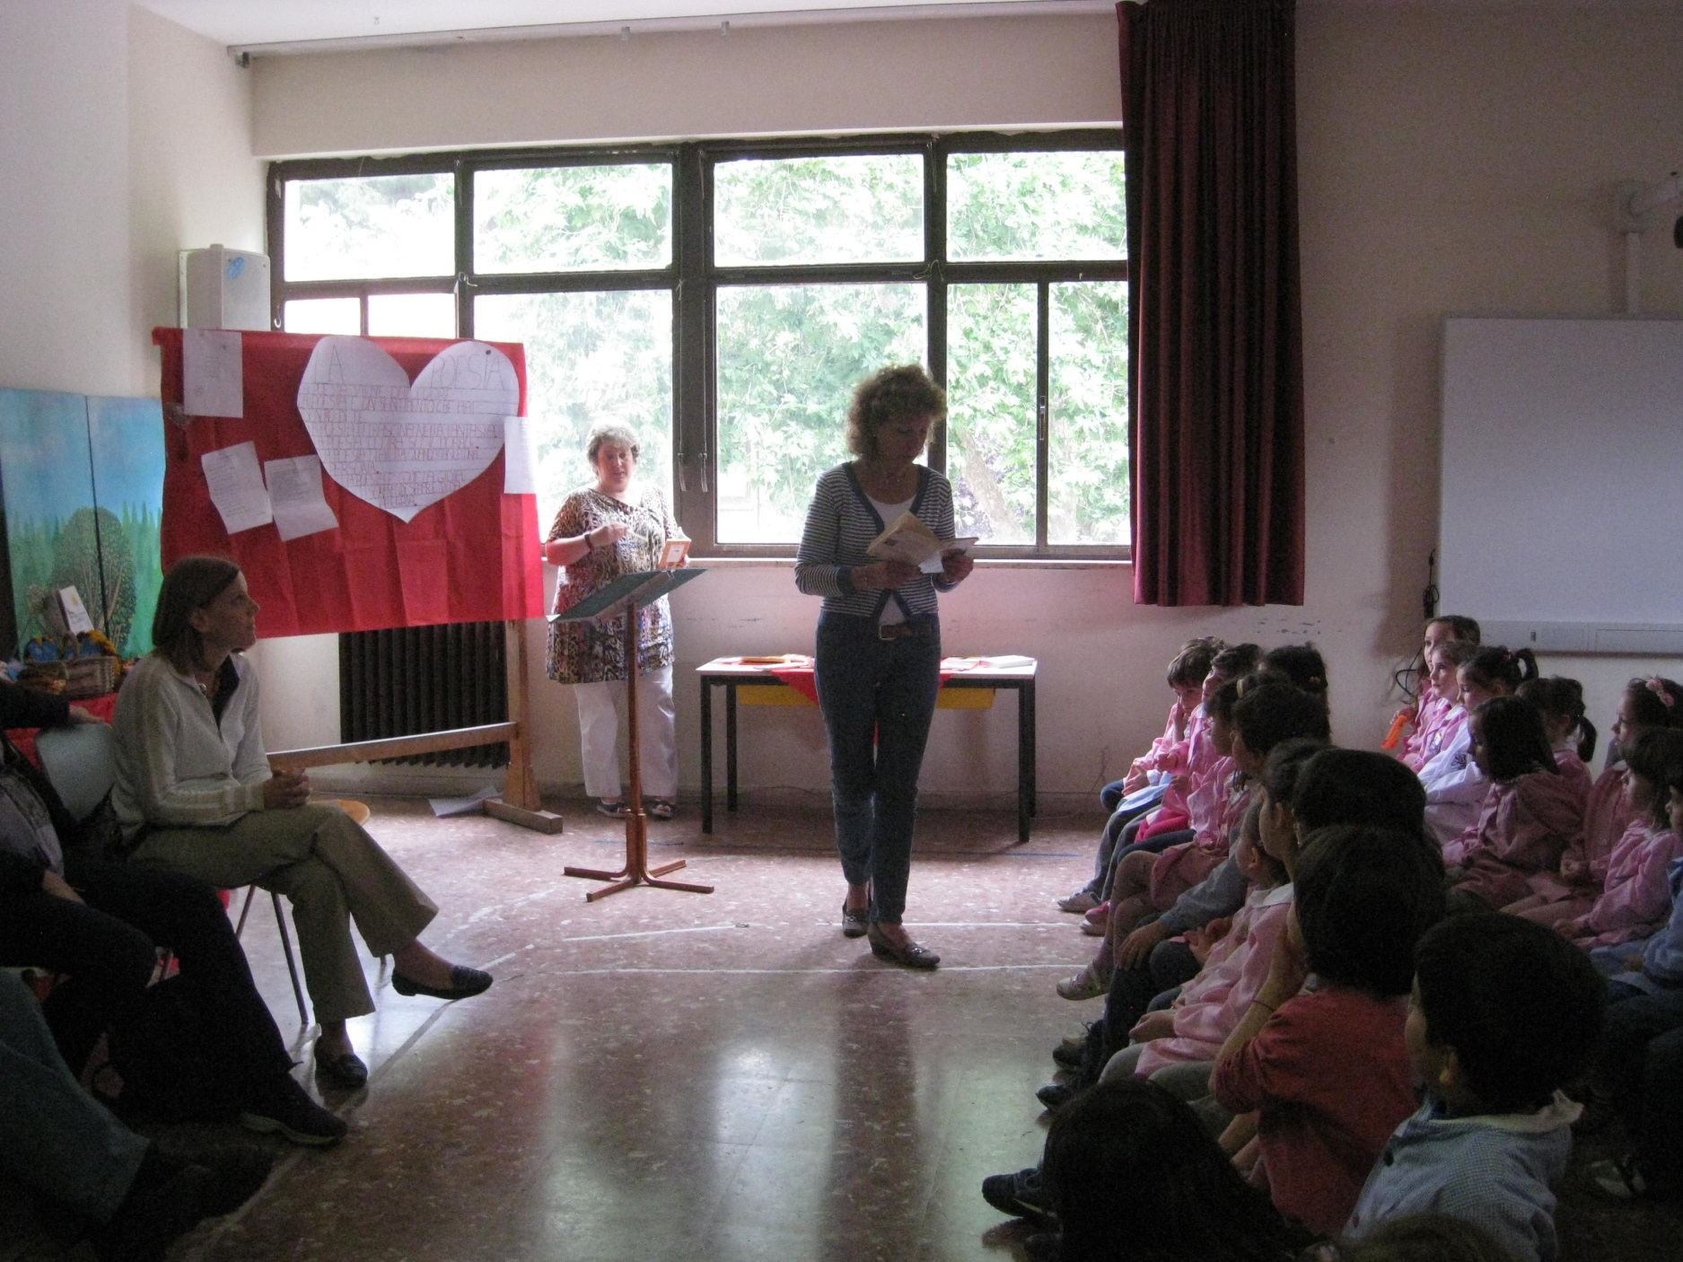

Slide 50
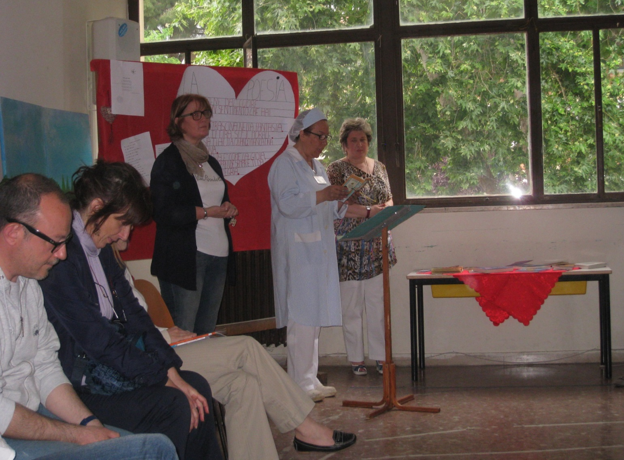

Slide 51
Continuità
Scuola e territorio
Il Curricolo verticale

Slide 52
Eventi

Slide 53
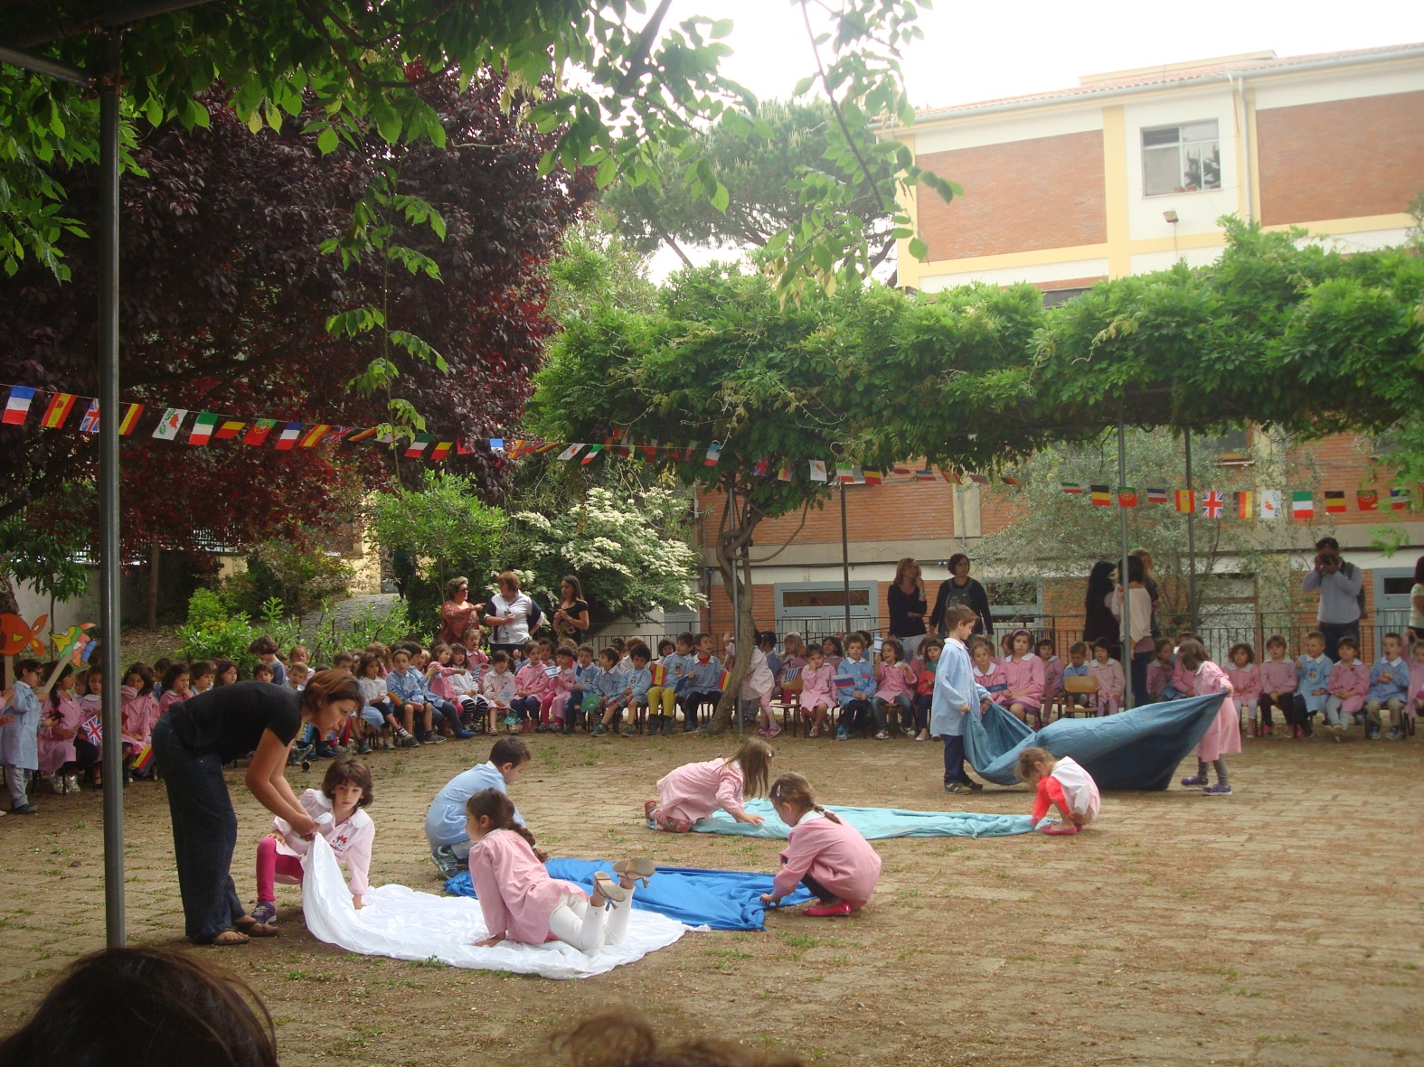
Progetto Comenius

Slide 54
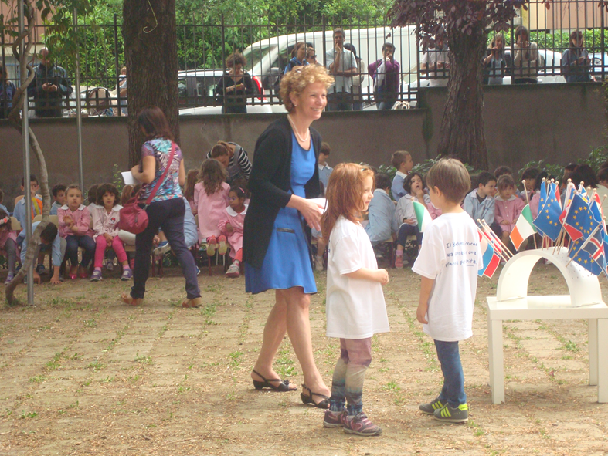

Slide 55
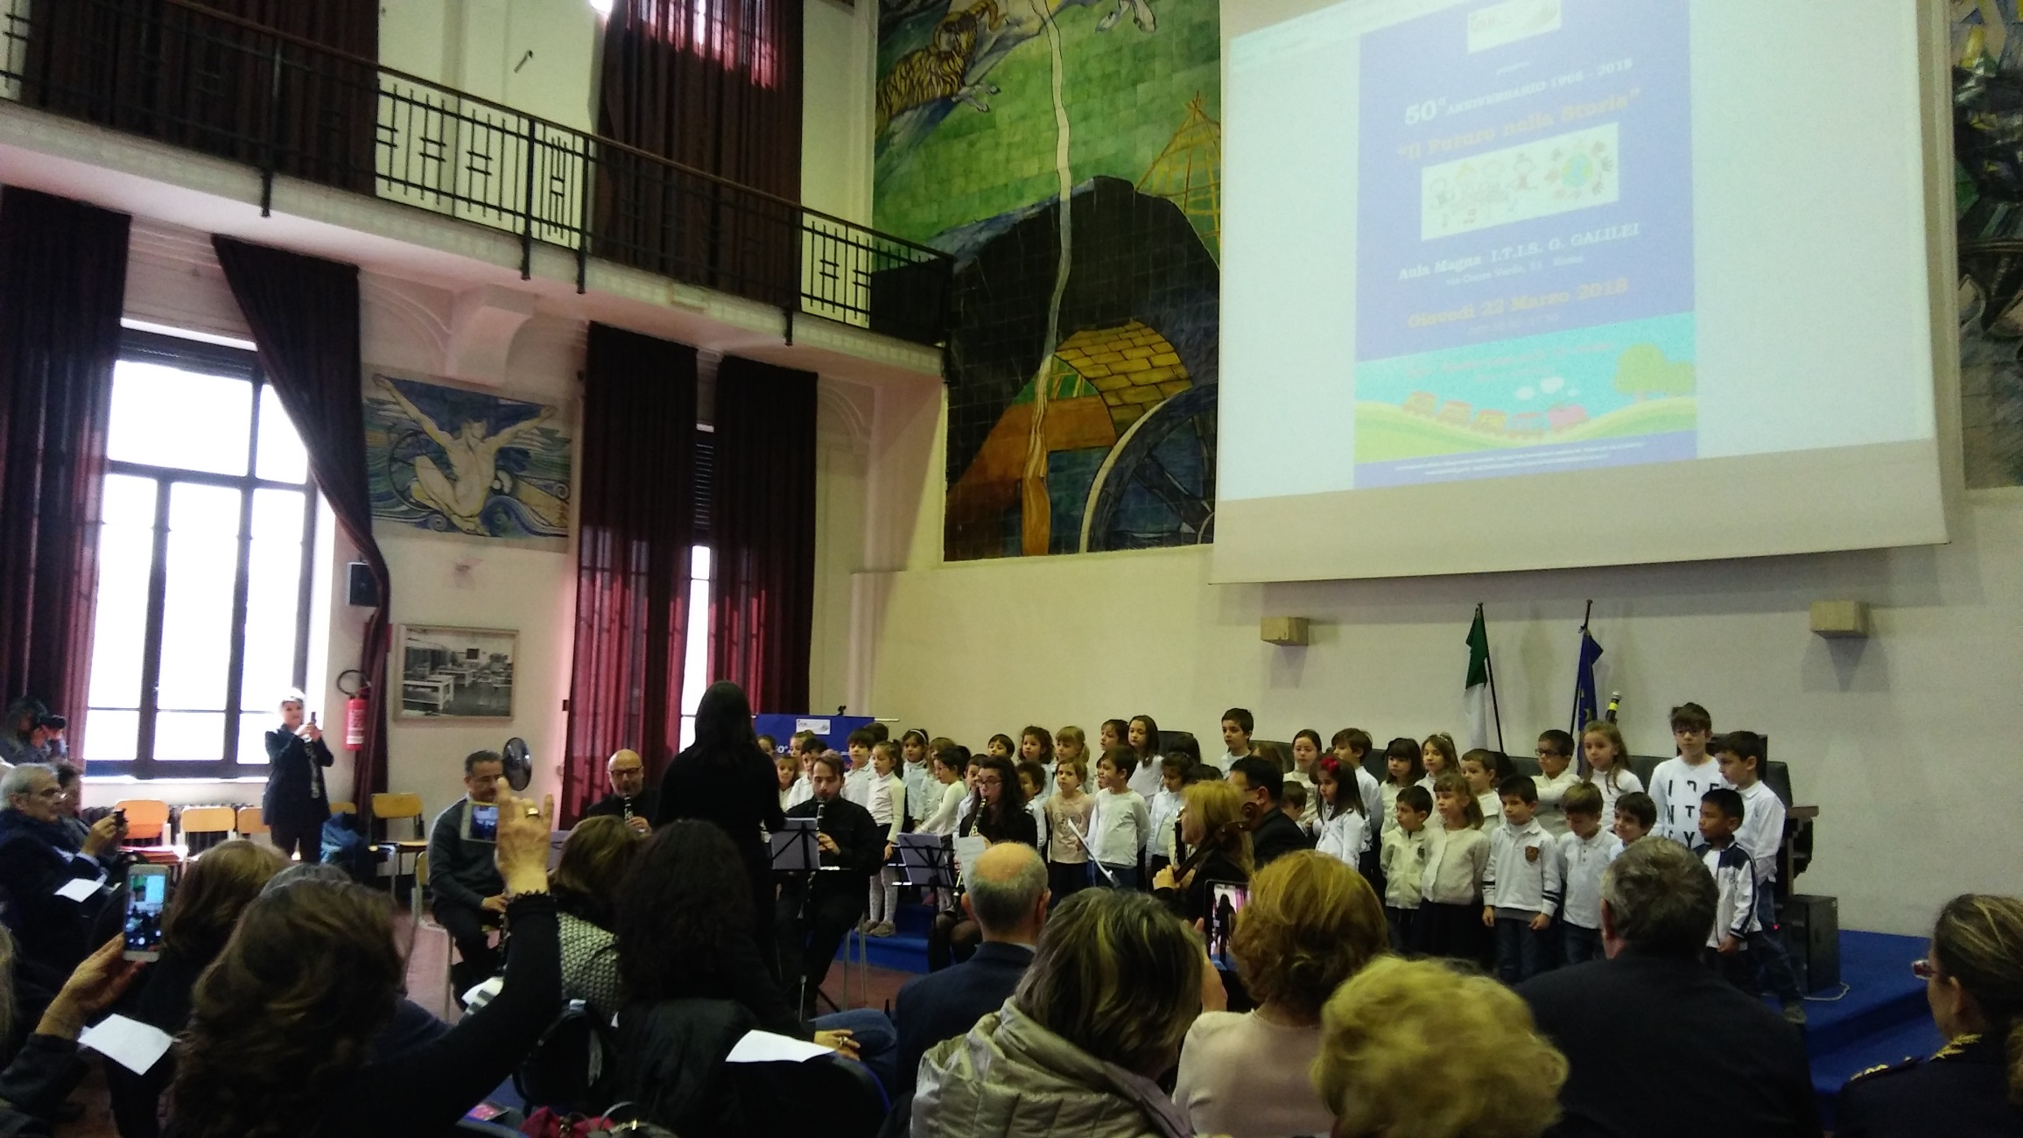

50° Anniversario Istituzione
Scuola dell’Infanzia Statale
Il coro dei bambini

Slide 56
‘’Dalla Casa dei Bambini alla Secondaria di I° grado’’

Slide 57
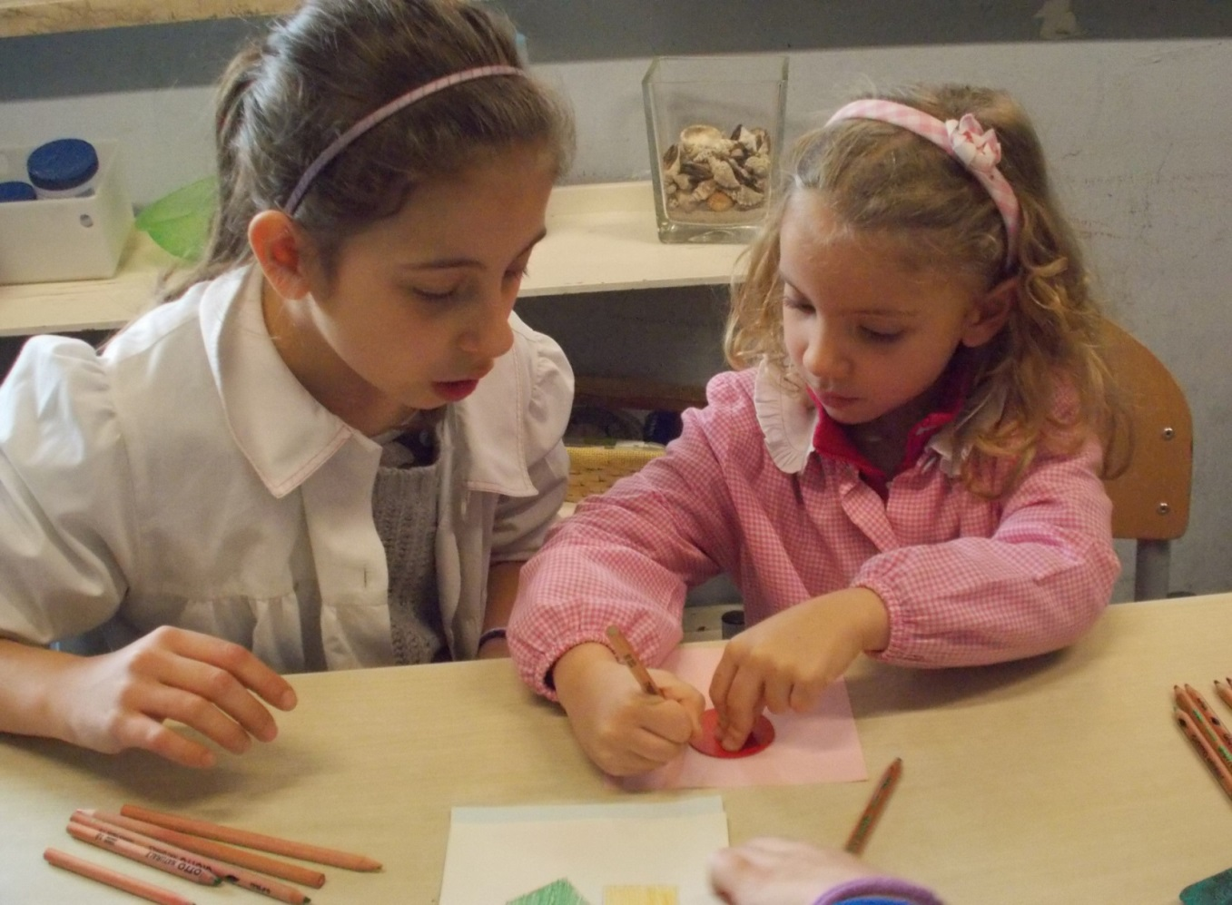
Il tutoring

Slide 58
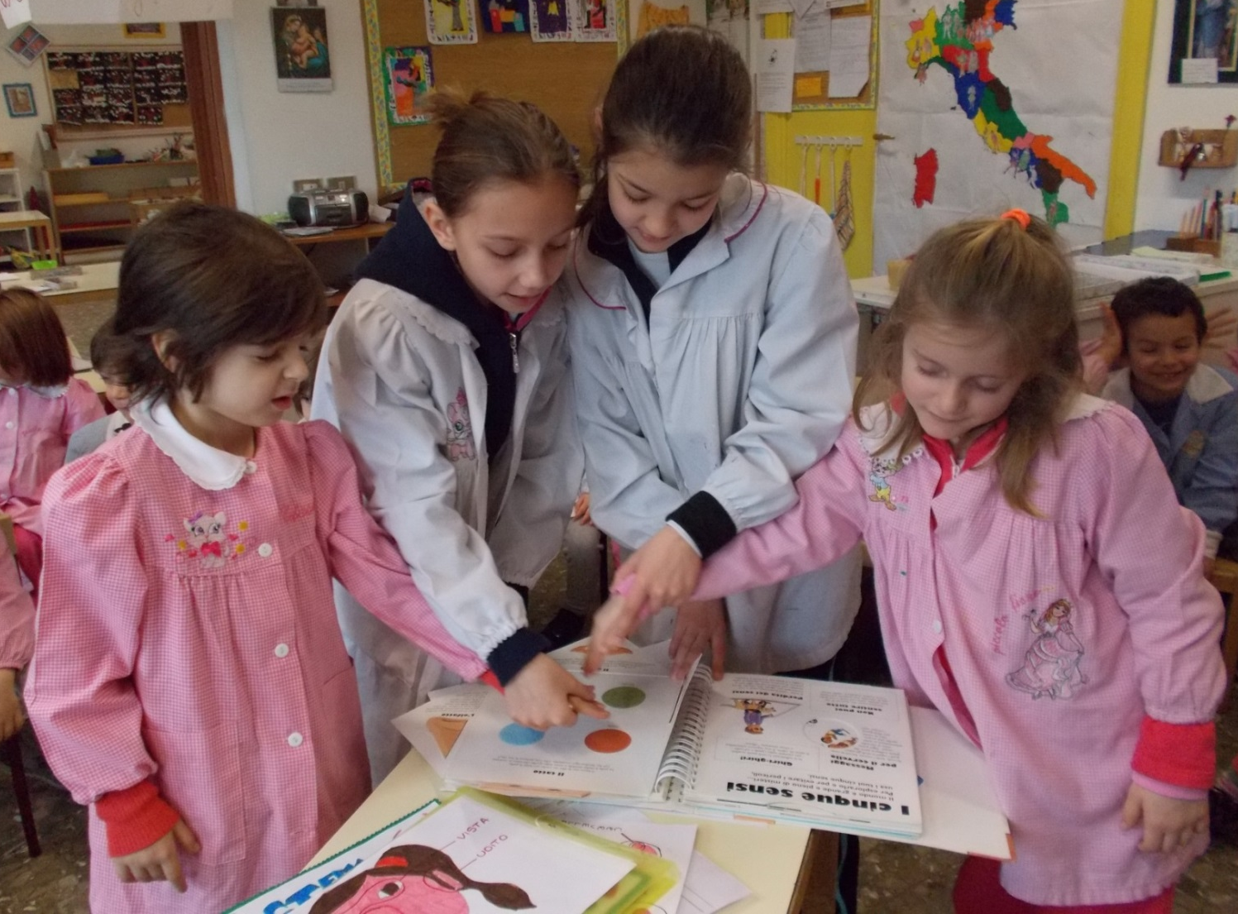
La collaborazione

Slide 59
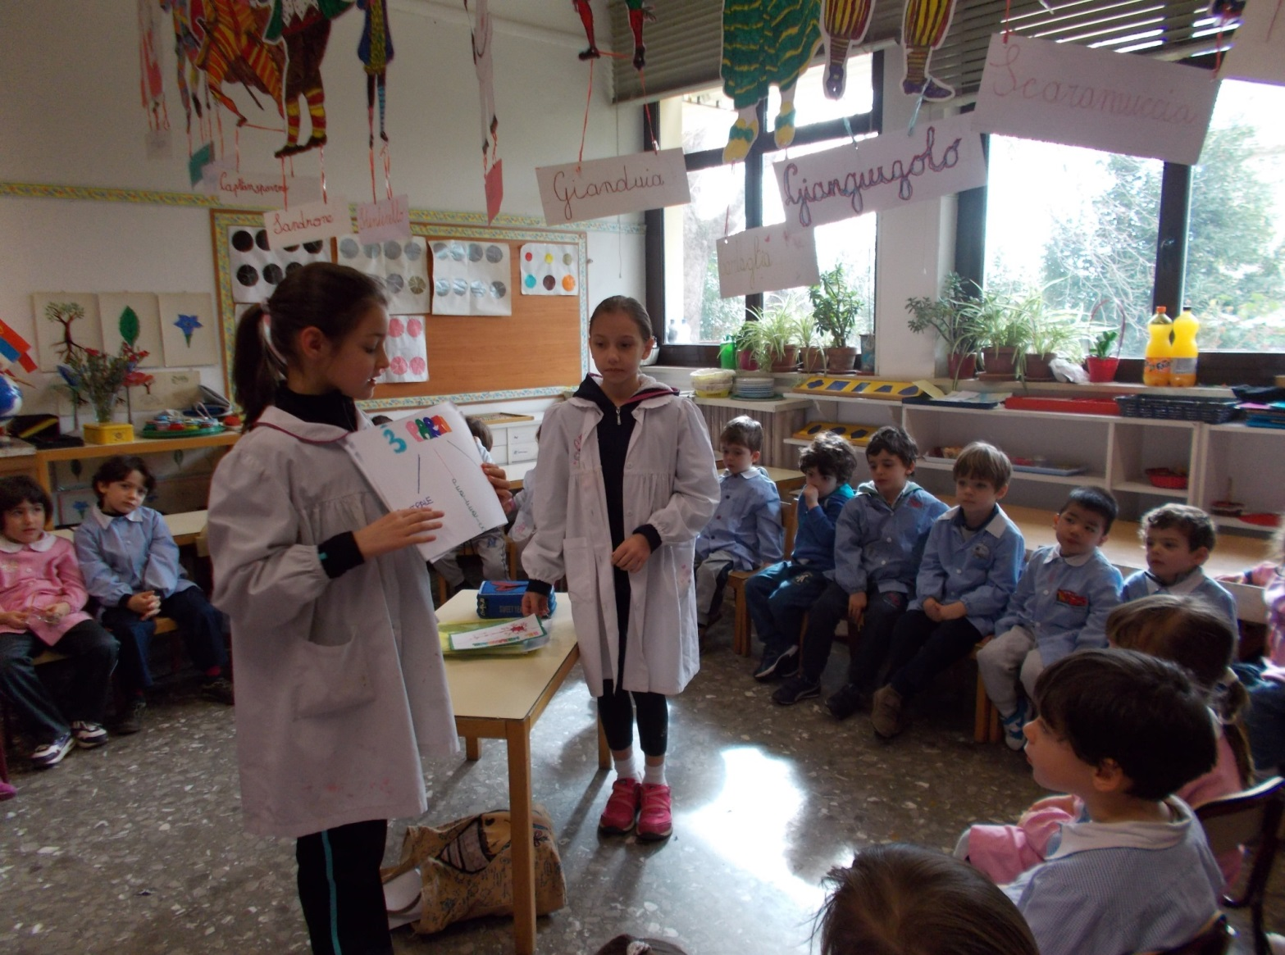
Le conferenze

Slide 60
Progetti P.O.N.
Linguaggio e multimedialità
Espressione creativa e corporea

Slide 61
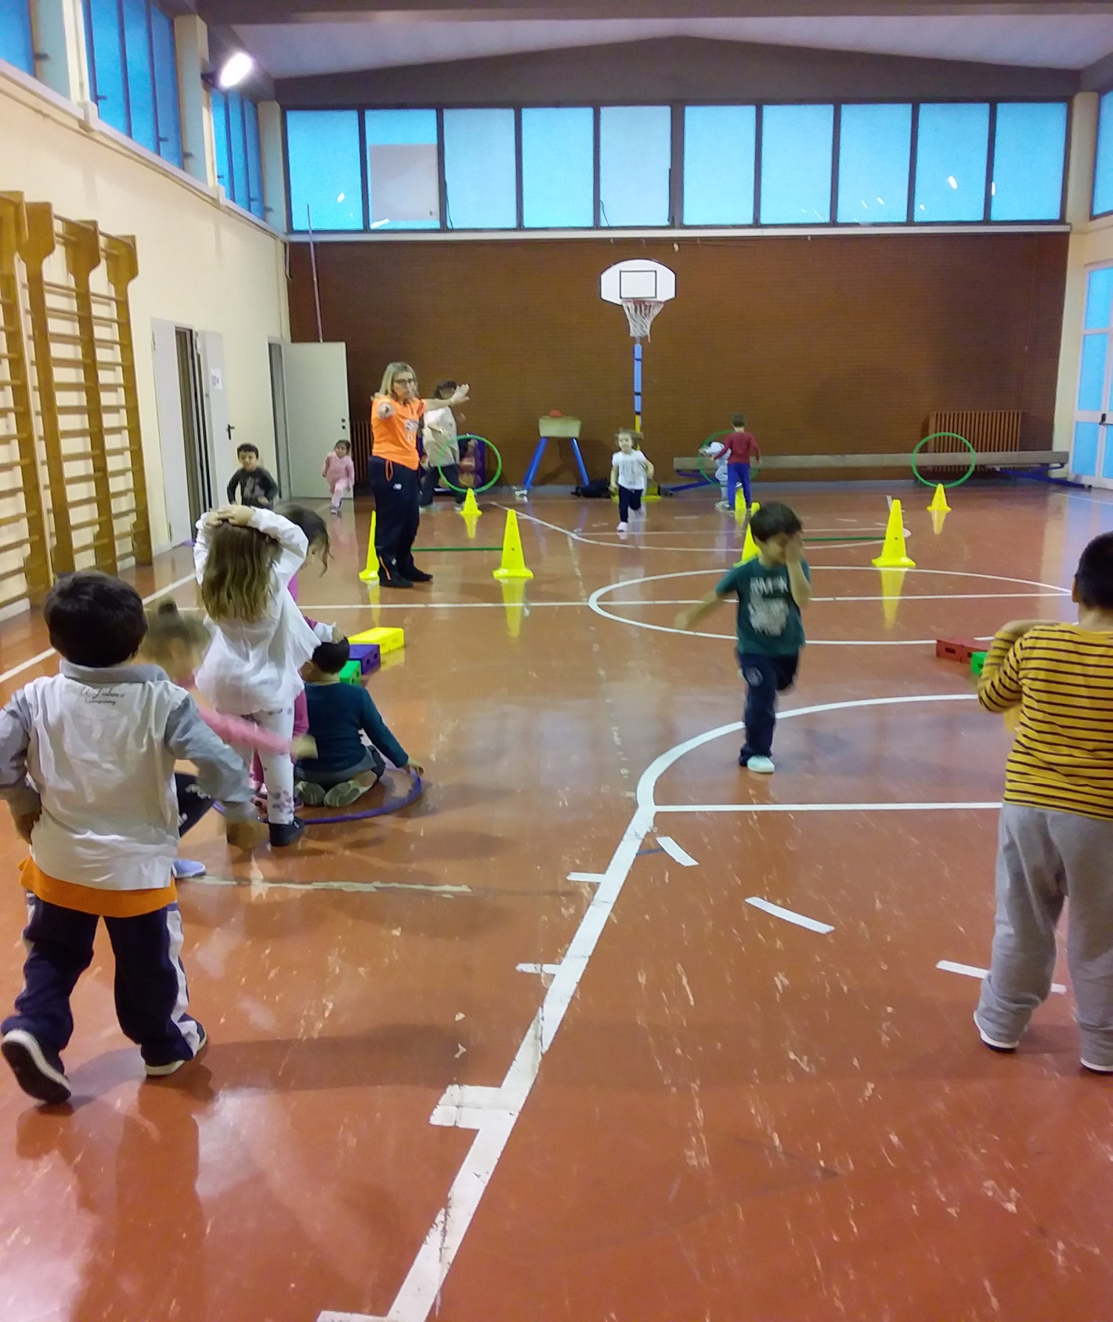

Slide 62


Slide 63


Slide 64

I bambini firmano la loro presenza

Slide 65
Le Uscite Didattiche:
fattorie didattiche
musei e teatri
riserve naturali

Slide 66

Parco del traffico

Slide 67


Slide 68


Slide 69


Slide 70

Auditorium – Settimana della scienza - Coding

Slide 71

Auditorium – Settimana della scienza –
‘’Signora delle Comete’’ Dott.ssa Amalia Ercoli Finzi

Slide 72
I nostri campo scuola :
Oriolo Romano (C.E.M.E.A.)
Villa d’ Este
Casa Cenci
Gli Albori e ancora altri

Slide 73


Slide 74


Slide 75


Slide 76


Slide 77

Racconti con l’archeologo

Slide 78


Slide 79
Maria Montessori
“…il suo fine è di produrre
l’uomo.”

